Slide 1
Minderjährige und schutz- oder hilfebedürftige Erwachsene schützen
Prävention gegen sexualisierte Gewalt im Bistum Trier

Slide 2
Schulung
„Prävention gegen sexualisierte Gewalt im Bistum Trier “
in Sankt Wendel, am 00. Monat Jahr
Referent*in: N.N.,
Fachgruppe Prävention, Lebensberatung xy
Referent*in: N.N.,
Fachgruppe Prävention, Lebensberatung xy

Slide 3
Inhaltlicher Überblick
Vormittag
Nachmittag
Eigene Berührungspunkte mit dem
Thema
Warum sind wir heute hier?
kirchenrechtliche und gesetzliche
Grundlagen
3. Begriffserklärungen
4. Zahlen, Daten, Fakten
Katholische Risiken?
6. Aspekte zu Täter*innen
Mögliche Reaktionen von Betroffenen
Was kann ich tun?
Mittagspause
Notes:
7. Film: glaube Mir: Perspektive auf Täter, Betroffene und soziales Umfeld
8.. Was kann ich tun?: Perspektive auf die Organisation und warum Schutzkonzepte so wichtig sind & Was kann ich konkret tun, wenn sich mir jemand anvertraut oder ich einen Vermutung habe?

Slide 4

Vorstellungsrunde
Ich heiße…
Mein Beruf ist…
Hier arbeite ich…

Slide 5
Diese Fortbildungsveranstaltung ist für Sie
Ihre Erfahrungen sind uns wichtig
Wir freuen uns, mit Ihnen ins Gespräch zu kommen
Gerne beantworten wir Ihre Fragen
Niemand muss etwas sagen/ tun, was er/ sie nicht möchte/ kann
Notes:
5
Hinweis auf Eigenschutz: Wenn zu viel, dann Gedanklich abschweifen, oder Raum verlassen. Bei letzterem bitte Bescheid sagen.

Slide 6
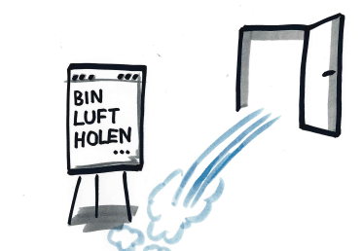

Sorgen Sie gut für sich!
Wir sind
zu zweit da!
Wenn Sie mit einem von uns alleine reden möchten, ist das möglich
Es ist erlaubt, mal an etwas anderes zu denken.
Es ist erlaubt, auch mal den Raum zu verlassen.
Notes:
6
Hinweis auf Eigenschutz: Wenn zu viel, dann Gedanklich abschweifen, oder Raum verlassen. Bei letzterem bitte Bescheid sagen.

Slide 7

Online-Seminar – die Besonderheiten
Was wir brauchen:
Eine gute, stabile Internetverbindung
Gute „Soundqualität“
Einen guten Austausch:
  Es wäre schön, wenn wir Sie sehen!
  Nutzen Sie auch die Chatfunktion oder die interaktiven Tools (sich melden etc.)
Notes:
Stabile Internetverbindung Tipps an die TN:
setzen Sie sich möglichst nah an ihren Wlan Router. Wenn möglich nutzen Sie einen Lan-Kabel.
Wenn mehrere Personen das Internet nutzen bitten Sie diese (falls möglich) während dem Seminar auf hohe Belastung der Geschwindigkeit zu verzichten (d.h. Downloads, Online Spiele, Streaming etc). Am besten wäre wenn alle im Haus für die Zeit auch ihr Wlan auf dem Handy ausschalten (um Hintergrunddownloads zu vermeiden)
Falls es gar nicht geht kann derjenige auch sein Bild ausschalten um Datenvolumen zu verringern
Guter Sound:
Möglichst die Mikros ausschalten um Rückkoppelungen zu vermeiden, aktivieren wenn man spricht.
Als Referent: immer Headset (auch Handy-Headsets gehen;))
Guter Austausch:
Wunsch das Bild anzumachen, um auch nonverbales Feedback zu erkennen
Gerne Chatfunktion nutzen wenn gewünscht
Austausch wenn Referent spricht ist manchmal schwieriger weil er nicht alle TN gleichzeitig sieht. Gerne dann Mikro anschalten und dazwischen fragen. Um es den TN zu erleichtern ist es aber sinnvoll im Webinar noch häufiger kleine „Breaks“ zu machen und nachzufragen (dann ist die Hemmung geringer etwas zu sagen)
Wenn Sie sich während des Seminars unwohl fühlen, schlagen wir Ihnen verschiedene Möglichkeiten vor, wie Sie damit umgehen können:
um etwas Abstand zu den Inhalten des Seminars zu gewinnen können Sie
Ihre Kamera ausschalten,
zusätzlich auch den Ton abstellen,
an etwas anderes denken,
einen der ReferentInnen im (privaten) Chat darüber informieren, dass es Ihnen nicht gut geht, (Notfall-Handy)
in der Gruppe ansprechen was sie bewegt.
Falls Sie Ihre Teilnahme an dem Online-Seminar vorzeitig beenden wollen, informieren Sie bitte eine(n) der ReferentInnen (z.B. über die private Chatfunktion - Notfall- Handy/Mail)

Slide 8
1. Eigene Berührungspunkte mit dem Thema
Notes:
Überlegungen warum wir in der Schulung und in der Prävention von sexualisierter Gewalt sprechen:
Fachpraxis und Wissenschaft sprechen häufig von „sexueller Gewalt an Kindern bzw. Jugendlichen“. Diese Formulierung stellt heraus, dass es sich um Gewalt handelt, die mit sexuellen Mitteln ausgeübt wird. Der ebenfalls verwendete Begriff „sexualisierte Gewalt“ geht noch einen Schritt weiter und verdeutlicht, dass bei den Taten Sexualität funktionalisiert, also benutzt wird, um Gewalt auszuüben.

Slide 9
1. Eigene Berührungspunkte
Ich habe keine Erfahrungen mit dem Thema
Betroffene
Angehörige,
Soziales Umfeld
Täter*in
Notes:
9
9
9
Grafik soll auf einem Flipchart zusätzlich abgebildet werden. TN erhalten einen Klebepunkt, um sich zu verorten. Kurzer Austausch darüber in Murmelrunde
Wort „Betroffene“ kam aus der Gründung des Beirats von Opfern sexualisierter Gewalt. Diese haben ihn selbst für sich gewählt und lehnen
Farben stehen für die Einflussenahmemöglichkeit: Beim Umfeld kann mit wenig Aufwand viel erreicht werden. Bei TäterInnen ist der Aufwand recht hoch, bei Betroffenen mittel.

Slide 10
2. Warum sind wir heute hier?
Kirchenrechtliche und gesetzliche Grundlagen
Notes:
10
10
10

Slide 11

2. Warum sind wir heute hier?
Uns liegt der Schutz von Minderjährigen und schutz- oder hilfebedürftigen Erwachsenen am Herzen!

Slide 12
2. Grundlagen
Wer soll geschützt werden?
Minderjährige
Kinder bis zum Alter von 14 Jahren
Jugendliche von 14-18 Jahren
Schutz- oder hilfebedürftige Erwachsene
Menschen, die z.B. aufgrund ihres Alters, ihrer Lebenssituation oder aus gesundheitlichen Gründen der Fürsorge oder des Schutzes durch Andere bedürfen
dazu zählen auch Menschen, die in einem besonderen Macht- oder Abhängigkeitsverhältnis stehen (z.B. seelsorgerischer Kontext)
(bis 24 Jahre ist man noch Heranwachsende*r)
Notes:
Nach Strafgesetz kann man bis zu einem Alter von 21 im Jugendstrafgesetz verurteilt werden (Ausnahmen auch sogar noch bis 24 Jahre)
Es gibt verschiedene

Slide 13


2. Grundlagen
Gesetzliche Grundlagen:
Im Strafgesetzbuch (StGB) zum Thema sexueller Missbrauch bei Minderjährigen sowie bei hilfebedürftigen Erwachsenen
Bistum Trier:
Rahmenordnung Prävention
Ordnung für den Umgang mit sexuellem Missbrauch Minderjähriger und schutz- oder hilfebedürftiger Erwachsener durch Kleriker und sonstige Beschäftigte im kirchlichen Dienst
Notes:
Die Rahmenordnung legt zum Beispiel fest, dass jede kirchliche Institution ein Schutzkonzept für sexualisierte Gewalt ausarbeiten muss. Die hier benannten Maßnahmen sind arbeitsrechtlich relevant, sodass kirchenrechtlich auch Übergriffe unterhalb der gesetzlichen Strafbarkeit verfolgt und sanktioniert werden können. Neben anderen Aspekten ist in der Rahmenordnung festgehalten, dass alle Mitarbeitenden, auch ehrenamtliche Mitarbeitende, eine Präventionsschulung besuchen müssen, um Ihren Dienst innerhalb der Diözese durchführen zu dürfen. Das ist der Grund, wieso Sie heute hier sitzen. Den vollen Wortlaut können sie nachlesen unter: https://www.bistum-trier.de/no_cache/bistum-bischof/bistumsverwaltung/amtsblatt/details/amtsblatt/rahmenordnung-praevention-gegen-sexualisierte-gewalt-an-minderjaehrigen-und-schutz-oder-hilfebeduerf
Hier können spezifische rechtliche Grundlagen durch den Referenten/in aus dem Zusatzmaterial an Folien hinzugefügt werden.
Verweis: für weitere Infos auf den Begleitmaterialien nachschauen. Wichtig ist nicht jeden Paragraphen zu kennen, sondern die Grundlage zu kennen.

Slide 14
2. Grundlagen
Antragsdelikte: Sie werden nur verfolgt, wenn ein entsprechender Antrag des oder der Verletzten vorliegt (z. B. §184i StGB)
Offizialdelikte: Ohne Rücksicht auf den Willen der geschädigten Person wird eine Straftat verfolgt, wenn Polizei/ Staatsanwaltschaft darüber Kenntnis erhalten hat.
Bei Kindern:
Ausüben von jeglichen sexuellen Handlungen
(Zungenkuss, Berührungen, usw.)
wird immer strafrechtlich verfolgt.
Notes:
14
14
14
§184i : Sexuelle Belästigung: (3) Die Tat wird nur auf Antrag verfolgt, es sei denn, dass die Strafverfolgungsbehörde wegen des besonderen öffentlichen Interesses an der Strafverfolgung ein Einschreiten von Amts wegen für geboten hält.
„Die vorsätzliche Körperverletzung nach § 223 und die fahrlässige Körperverletzung nach § 229 werden nur auf Antrag verfolgt, es sei denn, daß die Strafverfolgungsbehörde wegen des besonderen öffentlichen Interesses an der Strafverfolgung ein Einschreiten von Amts wegen für geboten hält. ” (§ 230 Absatz 1 StGB)

Slide 15
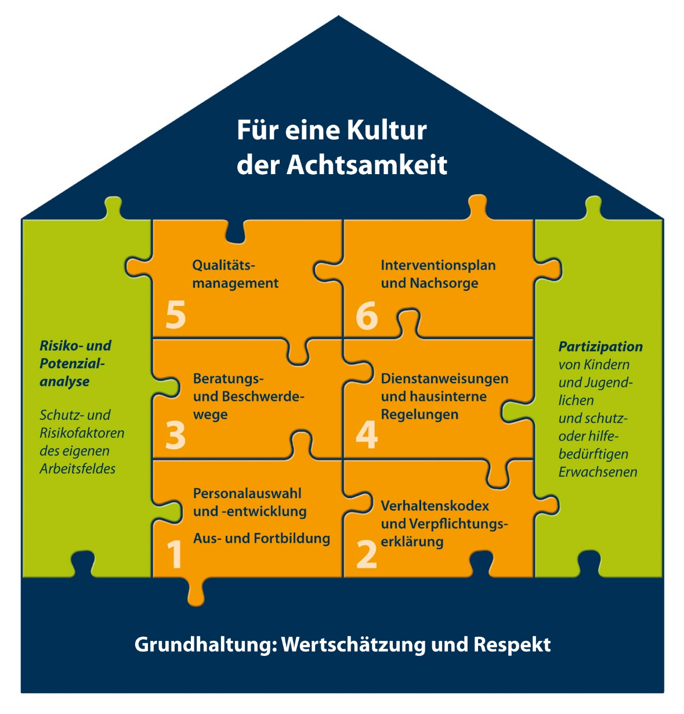
2. Grundlagen
Institutionelles Schutzkonzept
Notes:
Aktuelle Version von 2020, es gab jedoch bereits vorher ein Schutzkonzept. Die Arbeit im Bereich sexualisierte Gewalt ist dynamisch und erfordert daher immer wieder eine Aktualisierung der Empfehlungen und Schutzkonzepte.

Slide 16
Was ist meine Rolle in der Prävention von sexualisierter Gewalt?
… sensibler werden, indem ich mich informiere, achtsam hinschaue und kritisch hinterfrage.
… mich für Kinder, Jugendliche und schutz- oder hilfebedürftige Erwachsene einsetzen und ihre Rechte stärken.
… in meiner Einrichtung eine vertrauensvolle, offene Kommunikation fördern, indem ich auch schwierige Themen anspreche.
Ich kann..
Notes:
16
Zur Prävention gehört es, sich mit unseren Stereotypen, mit unseren Denk- und Handlungsmustern auseinanderzusetzen, die unsere pädagogische Praxis prägen, und Mythen freizulegen, die sich um das Thema ranken.

Slide 17
Was ist meine Rolle in der Prävention von sexualisierter Gewalt?
… „es dem*der Täter*in schwer machen“, indem ich offen über sexualisierte Gewalt spreche und diese ausdrücklich ablehne.
… mir, meinen Kolleg*innen und den mir Anvertrauten Sicherheit im Handeln geben, indem ich klare Inhalte und Strukturen im gemeinsamen Umgang anrege.
Ich kann..
Notes:
17
Zur Prävention gehört es, sich mit unseren Stereotypen, mit unseren Denk- und Handlungsmustern auseinanderzusetzen, die unsere pädagogische Praxis prägen, und Mythen freizulegen, die sich um das Thema ranken.

Slide 18



Notes:
Bei Online Seminar: Umfrage Entspannung oder Aktivierungsübung?

Slide 19

Wie würden Sie sich entscheiden?
Stellübung/Umfrage
Notes:
19
TN stellen sich auf einer Skala – die einzelnen Stationen bitte selbst erstellen - zwischen
Ist okay/normal
Das macht mir ein komisches Gefühl
Das ist meine /eine Grenze überschritten
Das ist ein Übergriff
Das ist sexueller Missbrauch im strafrechtlichen Sinn

Slide 20
3. Begriffserklärungen
Grenzverletzung – Übergriff – sexualisierte Gewalt

Slide 21
3. Begriffserklärungen
Grenzverletzung
Hängt vom subjektiven Erleben der Betroffenen ab
Ein einmaliges oder gelegentlich unangemessenes Verhalten, das meist unbeabsichtigt geschieht
Hier beginnt Prävention: Hinweisen, aufmerksam machen, im Team besprechen, Position beziehen!
Sollten Sie niemals ignorieren
Notes:
Definitionen Grenzverletzungen:
- Hängt oft zusammen mit Mangelnder Sensibilität für Sprache und Angemessenheit, Beschämung des Gegenübers
- Grenzen entstehen zwischen Rollen und Generationen, Geschlechtern usw.
- Hier beginnt Prävention: Hinweisen, aufmerksam machen, im Team besprechen, Position beziehen
- Entsteht auch durch insitutionelle Kulutr der Grenzverletzung
- Sind korrigierbar durch Anleitung, Supervision und klare Dienstanweisungen
- Sollten nicht ignoriert werden, sondern deutlich abgelehnt werden

Slide 22
3. Begriffserklärungen
Sexualisierte Übergriffe / Belästigung
Geschehen niemals zufällig oder unbeabsichtigt
Sind deutlich massiver und häufiger als Grenzverletzungen
Können mit und ohne Körperkontakt stattfinden
Abwehrende Reaktionen der betroffenen Menschen werden ebenso missachtet, wie die Kritik Dritte

Slide 23
3. Begriffserklärungen
Sexualisierte Gewalt
Umfasst alle sexuellen Handlungen, die
gegen den Willen eines anderen Menschen geschehen,
Der*die Täter*in nutzt oftmals seine Macht- und Autoritätsposition aus, um seine eigenen Bedürfnisse auf Kosten der anderen Person zu befriedigen.
an Menschen, die nicht zustimmen oder ablehnen können (weil sie zum Beispiel bewusstlos sind oder die Handlung nicht begreifen und bewerten können) durchgeführt werden.
an/mit Kindern (Personen unter 14 Jahren) durchgeführt werden – auch wenn das Kind scheinbar „einverstanden“ ist,
Notes:
Sexualisierte Gewalt ist ein Phänomen, das einer klaren Sprache bedarf, um es greif- und damit bearbeitbar zu machen. Dies beginnt mit dem Begriff selbst, der sich aus der Fachwelt heraus als Alternative zum strafrechtlich derzeit noch gebräuchlichen Begriff des „sexuellen Missbrauchs“ entwickelt hat. Im Unterschied zum Missbrauchsbegriff markiert „sexualisierte Gewalt“ den Subjektstatus von Kindern und Jugendlichen, die nicht wie Objekte sexuell miss- und damit indirekt auch legitim gebraucht werden können. Diese Perspektive entzieht Täter*innen eine Rechtfertigungsstrategie für ihre Taten und weist deutlich deren Verantwortung als Gewaltausübende aus. Im Gegensatz zum Begriff „sexueller Missbrauch“ beschreibt der Terminus „sexualisierte Gewalt“ den Machtmissbrauch, der im Fokus steht, und distanziert sich dadurch von der gesellschaftlich immer noch weit verbreiteten Annahme, es handele sich meist um unkontrollierbare (männliche) sexuelle Triebe.
Inhaltlich ist als sexualsierte Gewalt „jede sexuelle Handlung [zu verstehen], die an oder vor einem Kind entweder gegen den Willen des Kindes vorgenommen wird oder der das Kind aufgrund körperlicher, seelischer, geistiger oder sprachlicher Unterlegenheit nicht wissentlich zustimmen kann“ (Deegener 2010, S. 22).

Slide 24
3. Begriffserklärungen
Exhibitionistische Handlungen
Die Förderung sexueller Handlungen Minderjähriger
Das Ausstellen, die Herstellung, das Anbieten und der Eigenbesitz kinderpornografischer Materialien
Sexuelle Nötigung
Mögliche Straftaten gegen die sexuelle Selbstbestimmung
Vergewaltigung, Penetration ..
Notes:
Darunter werden sexuelle Nötigung, exhibitionistische Handlungen, Vergewaltigungen, sexueller Missbrauch von Kindern und Jugendlichen und Schutzbefohlenen sowie das Ausstellen, die Herstellung, der Handel und der Eigenbesitz kinderpornografischer Produkte verstanden. Diese werden im 13. Abschnitt des Strafgesetzbuches unter den „Straftaten gegen die sexuelle Selbstbestimmung“ benannt (gem. §§ 174 ff. StGB).

Slide 25


Slide 26
4. Zahlen, Daten, Fakten

Slide 27
4. Zahlen, Daten, Fakten
Polizeiliche Kriminalstatistik 2023
18.497 betroffene Kinder (< 14 Jahre)
^{→ 50 Kinder pro Tag}
1.200 zusätzliche jugendliche Betroffene
488 zusätzliche Betroffene von Missbrauch von Schutzbefohlenen
54.042 Fälle von Kinderpornografie
8.851 Fälle von Jugendpornografie
Es handelt sich hierbei um die Hellziffern!
Quelle: UBSKM
Notes:
Quelle:
https://beauftragte-missbrauch.de/fileadmin/Content/pdf/Zahlen_und_Fakten/220810_UBSKM_Fact_Sheet_Zahlen_und_Fakten_zu_sexuellem_Kindesmissbrauch_.pdf
2023: Hellziffer: 18.497.
Jedes 8-te Kind ist jünger als 6 Jahre

Slide 28

4. Zahlen, Daten, Fakten
Dunkelfeldschätzungen
Quelle: www.tour41.net/die-offiziellen-zahlen/
Notes:
Zur Quelle:
- tour41 ist ein gemeinnütziger Verein. 41 steht für tägl 41 angezeigte Fälle. Der Verein setzt sich gegen die Verjährungsfrist bei Missbrauch ein, der Initiator ist ein Betroffener.
Dunkelziffer wird bis zu 20 mal höher angenommen.
Bedingt durch eine nahe Beziehung zum Täter oder zur Täterin hat die oder der Betroffene zudem oft nicht die Möglichkeit, auf den Missbrauch aufmerksam zu machen bzw. sich diesem zu entziehen. Man geht davon aus, dass pro Schulklasse 1-2 Kinder Betroffene sexuellen Missbrauches sind. Oder anders ausgedrückt: die Wahrscheinlichkeit Opfer sexueller Gewalt zu werden ist höher als dass ein Kind Opfer im Straßenverkehr wird (WHO).
Es ist wirklich zu beachten, dass viele Betroffene erst Jahre später oder nie eine Anzeige erstatten, da dieser Prozess mit einer enormen Belastung verbunden ist und v.a. bei einem Abhängigkeitsverhältnis große Risiken für den Betroffenen birgt (z.B. nicht mehr in den Schwimmverein dürfen, Trennung der Eltern etc.).

Slide 29
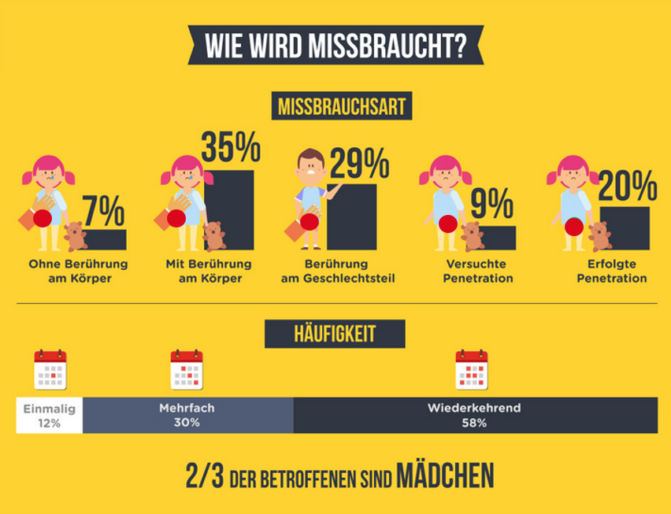
4. Zahlen, Daten, Fakten
Quelle: www.tour41.net/die-offiziellen-zahlen/
Notes:
Betroffene sexualisierter Gewalt: 73% Mädchen, 27% Jungen
Unter 6 Jährige: 13% der betroffenen Kinder sind zum Zeitpunkt des Missbrauchs unter 6 Jahre alt, 35% Jungs, 64% Mädchen
6-14 Jahre: 86% der betroffenen Kinder sind zum Zeitpunkt des Missbrauchs zwischen 6 und 14 Jahren alt, 25% Jungen, 75% Mädchen
Zur Quelle:
- tour41 ist ein gemeinnütziger Verein. 41 steht für tägl 41 angezeigte Fälle. Der Verein setzt sich gegen die Verjährungsfrist bei Missbrauch ein, der Initiator ist ein Betroffener.

Slide 30
4. Zahlen, Daten, Fakten
Geschlechterverteilung Täter/ Täterinnen
Überwiegend männliche Täter
  94,0% Täter und 6,0% weibliche Täter
Achtung, das ist die Hellziffer!
  Dunkelfeldforschung geht von 80% Täter und 20% Täterinnen aus
  Erklärung für die Diskrepanz sind gesellschaftliche Normerwartungen, die in weniger Anzeigen gegen Täterinnen resultieren
Quelle: PKS 2023
Notes:
95% männliche Täter
5% weibliche Täterinnen, Frauen werden oft seltener des Missbrauchs angezeigt, weil hier die gesellschaftlichen Normerwartungen andere sind
Dunkelfeldforschung geht von einer Verteilung 20% Frauen als Täterinnen und 80% Männer als Täter aus

Slide 31
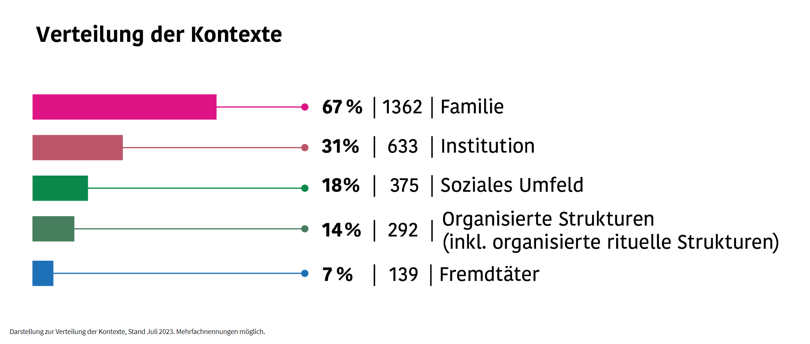
4. Zahlen, Daten, Fakten
Quelle: Aufarbeitungskommission, UBSKM
Notes:
https://www.aufarbeitungskommission.de/kommission/aufarbeitung/sexueller-kindesmissbrauch/
Wichtig zu wissen: Taten von Fremden werden eher angezeigt als der sexuelle Kindesmissbrauch im sozialen Umfeld. Gründe für die mangelnde Anzeigenbereitschaft bei Taten im sozialen Nahraum sind neben der Abhängigkeit des Opfers vom Täter auch die Angst der Angehörigen vor den Folgen einer Anzeige und einem damit verbundenen Gerichtsverfahren.
Die recht hohe Zahl der Betroffenen, welche angaben keine Beziehung zum Täter zu haben (29 %) ergibt sich unter anderem auch aus dem Bereich der Cyberkriminalität, die in den letzten Jahren enorm zugenommen hat. Zudem wurde der Delikt der sexuellen Belästigung erst ab 2017 hinzugenommen, diese machen einen großen Teil der zur Anzeige gebrachten Delikte aus.
Insgesamt in einer Beziehung (egal welcher Art): 61%
10 % ungeklärt

Slide 32
4. Zahlen, Daten, Fakten
Kampagne UBSKM
Quelle: UBSKM
Notes:
https://www.aufarbeitungskommission.de/kommission/aufarbeitung/sexueller-kindesmissbrauch/
Wichtig zu wissen: Taten von Fremden werden eher angezeigt als der sexuelle Kindesmissbrauch im sozialen Umfeld. Gründe für die mangelnde Anzeigenbereitschaft bei Taten im sozialen Nahraum sind neben der Abhängigkeit des Opfers vom Täter auch die Angst der Angehörigen vor den Folgen einer Anzeige und einem damit verbundenen Gerichtsverfahren.

Slide 33
5. Katholische Risiken?

Slide 34
5. Katholische Risiken?
Missbrauch passiert überall
und häufiger als man vielleicht denkt.
Aber was sind spezifische
Gefahren der Institution Kirche -
Was könnte damit gemeint sein?
Notes:
Austausch im zweier Gespräch mit Sitznachbarn
Überall= in allen sozialen Schichten, in der Familie, im Freundeskreis, in Vereinen, in Glaubensgemeinschaften.. Findet dort statt, wo man sich kennt und sich vertraut ist.

Slide 35
5. Katholische Risiken?
Grundlage: MHG Studie (2019)
Warum? Beauftragt von der deutschen Bischofskonferenz
Was? Personalakten von 1946 – 2015
Wer? 27 Diözesen
im Bistum Trier wurden ausnahmslos alle Akten von
Priestern durchgesehen
Allgemeine Ergebnisse
Große Ähnlichkeit zu familiärem Missbrauch
Theologisches Missverstehen (Vergebung, falsch verstandene Brüderlichkeit)
Notes:
es wurden nur die Daten aus den Archiven der Diözesen untersucht. Nicht die Archive der Orden, die Archive der Caritasverbände, die Archive der katholischen Verbände. Die Untersuchungsergebnisse machen deutlich, dass es sich beim Missbrauch Minderjähriger durch Kleriker der katholischen Kirche nicht nur um das Fehlverhalten Einzelner handelt, sondern dass das Augenmerk auch auf die für die katholische Kirche spezifischen Risiko- und Strukturmerkmale zu richten ist, die sexuellen Missbrauch Minderjähriger begünstigen oder dessen Prävention erschweren.“
Zeitraum MHG Studie: 1946 bis 2015 (10 Bistümer) bzw. 2000 bis 2015 (17 Bistümer), so dass die in diesem Dokument genannten Zahlen von Stand 2015 sind. Einige Teile des Forschungsprojektes bezogen sich jedoch nur auf die Zeit bis 2014.

Slide 36
5. Katholische Risiken?
Nehmen Sie sich kurz Zeit und schauen sich die folgenden beiden Bilder an.
Was macht hier den Unterschied?

Slide 37
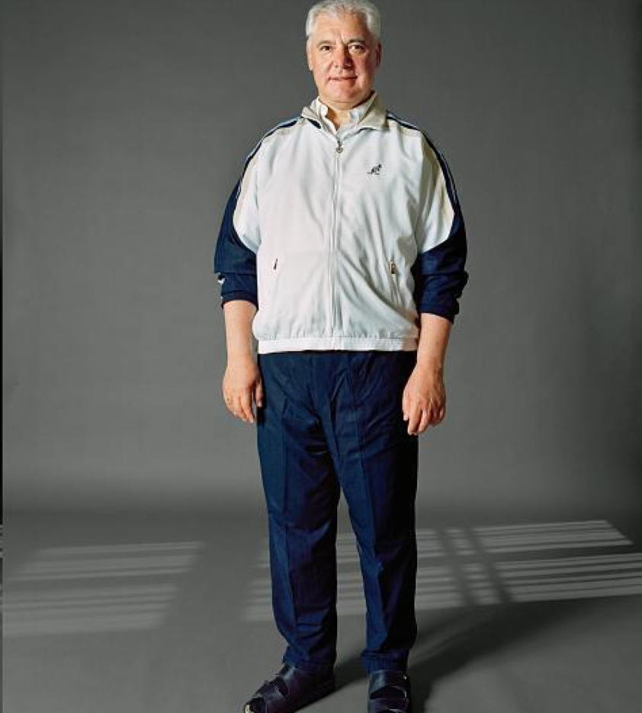
Notes:
Aus der Ausstellung von Herlinde Kobel: Kleider machen Leute
Gerhard Ludwig Kardinal Müller ist ein deutscher Theologe, Erzbischof und Kardinal der römisch-katholischen Kirche. Er war von 2002 bis 2012 Bischof von Regensburg und von 2012 bis 2017 Präfekt der Kongregation für die Glaubenslehre

Slide 38
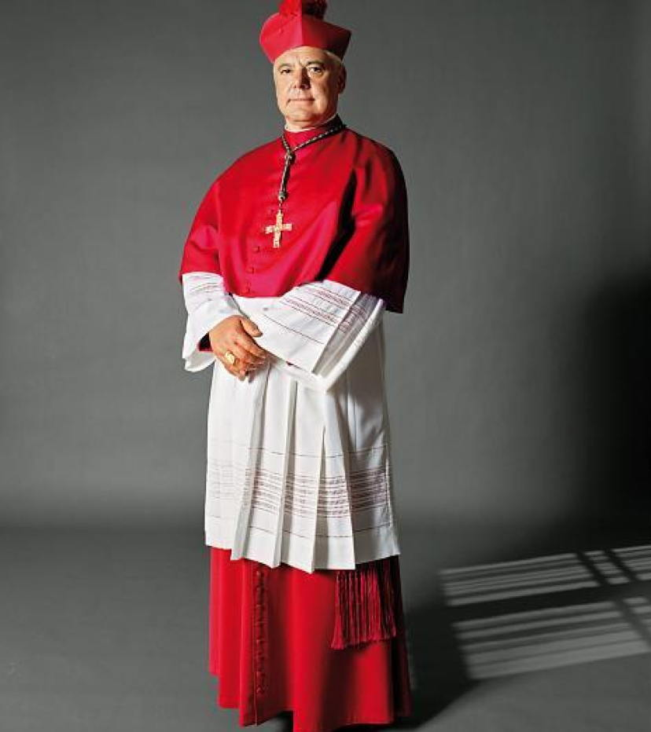

Slide 39
Drei Risiken der katholischen Kirche
5. Katholische Risiken?
Klerikalismus
Rigide Sexualmoral
Gefahren der Leitung

Slide 40
Klerikalismus
5. Katholische Risiken?
„Klerikalismus meint ein hierarchisch-autoritäres System, das auf Seiten des Priesters zu einer Haltung führen kann, nicht geweihte Personen in Interaktionen zu dominieren, weil er qua Amt und Weihe eine übergeordnete Position inne hat. Sexueller Missbrauch ist ein extremer Auswuchs dieser Dominanz.“
(MHG-Studie 2019)
Macht schafft eine Situation, in der Machtinhaber unangreifbarer werden
Verstärkt durch Wir-Gefühl
Gruppe solidarisiert sich primär mit ihrem Mitglied
Notes:
Eigen- und Fremdgruppeneffekte: Werner Herkner (Psychologe, Systemtheorie) weist darauf hin, dass der Grad der Bildung von Vorurteilen gegenüber anderen Menschen mit der eigenen Selbstzufriedenheit korreliert. So kann das Selbstwert-Gefühl gesteigert werden, wenn positive Eigenschaften der Eigengruppe überbetont, negative heruntergespielt werden und ebenso Fremdgruppen als solche bezeichnet und abgewertet werden. Die Zugehörigkeit zur Eigengruppe führt zu einem „Wir-Gefühl“, also Vertrautheit, Sympathie und Kooperationsbereitschaft der einzelnen Gruppenmitglieder. Durch das starke Gefühl von Zusammengehörigkeit, Loyalität und Gruppenidentität grenzt sich die Gruppe auch „Anderen“ gegenüber ab. Aus Perspektive der Systemtheorie sind zur Identitätsbildung des jeweiligen sozialen Systems Differenzierungen zur „Umwelt“ funktional,[2] anderenfalls droht beispielsweise ein Identitätsdilemma

Slide 41
Rigide Sexualmoral
5. Katholische Risiken?
Tabuisierung von nicht ehelicher Sexualität
Sexualität als Ort von Gefahr
Negatives Frauenbild
Folge:
Es wird tendenziell schwerer, sich über Gefühle, Begehren oder persönliche Fragen auszutauschen.
Eigene Sexualität wird aus Angst oder Scham versteckt → deshalb ist es noch schwerer, um Hilfe zu bitten
dies kann verstärken, dass das Umfeld taub für Hilferufe wird.

Slide 42
Gefahren der Leitung
5. Katholische Risiken?
MHG-Studie: ca. 60% der Betroffenen haben sich anvertraut
Es gab Mitwisser*innen
Es wurde vielfach von Vorgesetzten ungeeignet reagiert (z. B. häufiger Gespräch statt Konsequenz, Versetzen statt Entfernen)
Teils aktives Vertuschen
Keine/ nicht hilfreiche Reaktionen von Umfeld / Führungskräften
Keine/ nicht ausreichende Aktenführung
„demente“ Aktenführung: Mit Wechsel des Verantwortlichen erlosch das Wissen über Tatgeneigte
Notes:
Der Mangel an professionellen Instrumenten der Führung (z.B. Akten), die Diffusion von Rollen (Vorgesetzter / Seelsorge), der Vorrang des Vermeidens von Ärgernis für die Institution vor dem Schutz der Anvertrauten begünstigt Täter
Nicht nur MA werden geschult, sondern auch Leitungspersonen nochmal extra. Diese müssen wissen was die nächsten Schritte sind!

Slide 43
5. Katholische Risiken?
Maßnahmen Prävention: Seit 2010 …
… wurde die Fachstelle für Prävention gegen sexualisierte Gewalt gegründet.
…wird in der Priesterausbildung zukünftig verstärkt die Frage nach dem Umgang mit der eigenen Sexualität in den Blick genommen.
… wurden zwei Präventionsbeauftragte ernannt.
… wurden verbesserte Standards zur Aktenführung etabliert.

Slide 44
5. Katholische Risiken?
Maßnahmen Intervention: Seit 2010 …
…wurde vereinbart, einheitliche Standards und Kriterien der Aufarbeitung von sexuellem Missbrauch im katholischen Bereich festzulegen.
… wurde eine Interventionsbeauftragte ernannt.
… wurde ein interdisziplinärer Krisenstab gegründet.

Slide 45
5. Katholische Risiken?
Maßnahmen Aufarbeitung: Seit 2010 …
…wurde ein Betroffenenbeirat gegründet und eine unabhängige Aufarbeitungskommission hat ihre Arbeit aufgenommen.
…wurde das Verfahren zur Anerkennung des Leids etabliert und weiterentwickelt.
Beispielsweise wurde zur Aufarbeitung der Gewalt am Internat „Albertinum“ (Gerolstein) das erste unabhängige und einrichtungsbezogene Aufarbeitungsprojekt des Bistums Trier gestartet und Februar 2023 abgeschlossen.
…wurde vereinbart, einheitliche Standards und Kriterien der Aufarbeitung von sexuellem Missbrauch im katholischen Bereich festzulegen.

Slide 46
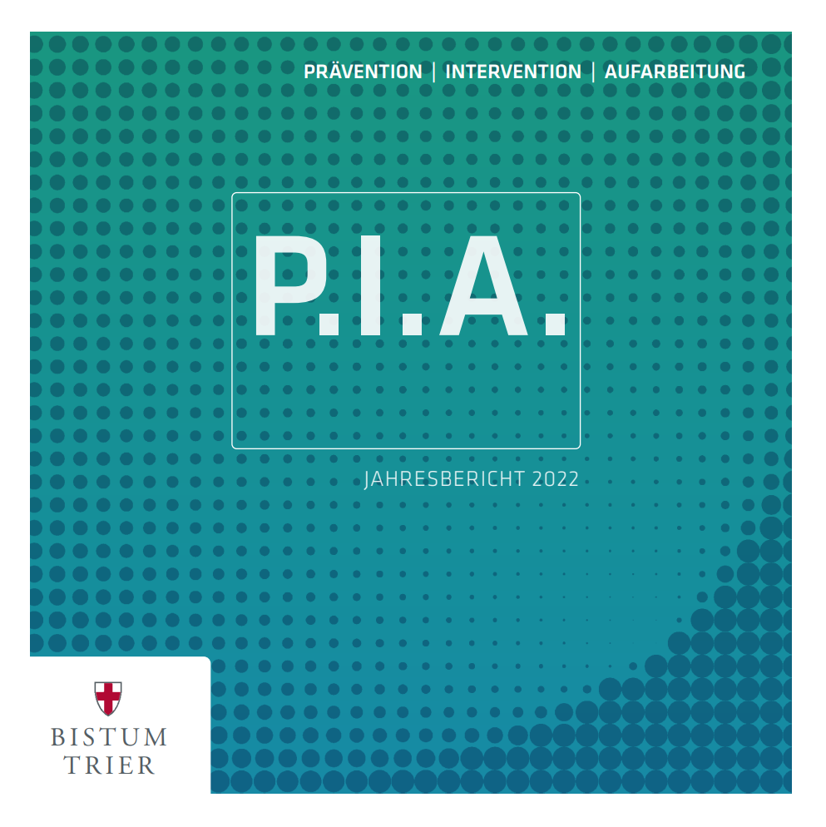

5. Katholische Risiken?
Prävention, Intervention, Aufarbeitung: P.I.A.
Aktueller Bericht verfügbar unter: https://www.bistum-trier.de/praevention/start/
Notes:
Aktueller PIA-Bericht immer auf der Homepage Prävention hinterlegt, erscheint meist Mitte des Folgejahres

Slide 47

Kleingruppenarbeit

Slide 48
Film:
“Glaub mir“
Notes:
48
48
Hier Foto Icon eingügen

Slide 49
6. Aspekte zu Täter*innen
Notes:
49
49

Slide 50

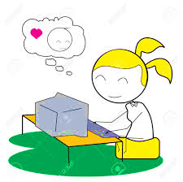


Täter*innenstrategien – wie gehen Täter*innen vor?
6. Aspekte zu Täter*innen
Sie suchen entsprechende Gelegenheiten/ Lebensräume…
Sie manipulieren durch Strategien wie: „Das ist unser Geheimnis…“
Sie suchen sich entsprechende Berufe und Tätigkeiten aus..
Notes:
Täter suchen entsprechende Lebensräume/ Gelegenheiten
Entsprechende Berufe und Tätigkeiten
Sie bewirken ein Geheimhalteverbot, sie drohen und verwirren
Neue Lebensräume „außerhalb“ der eignen Einrichtung:
Fast jedes Kind beginnt das Internet über online-Spiele für sich zu entdecken.
Online-Umgebungen werden insbesondre durch die Interaktion und Kommunikation mit anderen Spielern attraktiv.
Es gibt spezielle Angebote mit kindgerechtem Design und Spielemechanismus
Ungewollte Konfrontation mit sexualisiertem Material
Ungewollte sexualisierte „Anmachen und Annäherungen“,
z. B. in kostenlosen Chats
Grooming-Verhalten verändert sich, teilweise 24-Stunden Zugriff auf Betroffene über digitale Medien, sowie schnellere Kontaktmöglichkeiten

Slide 51






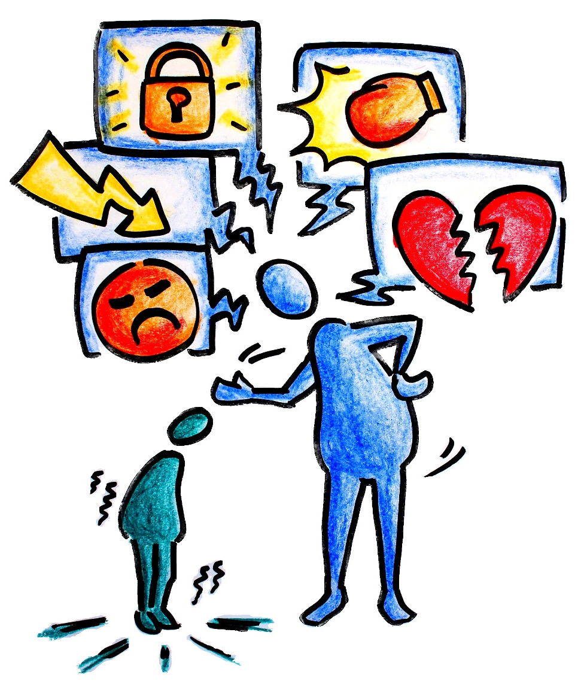
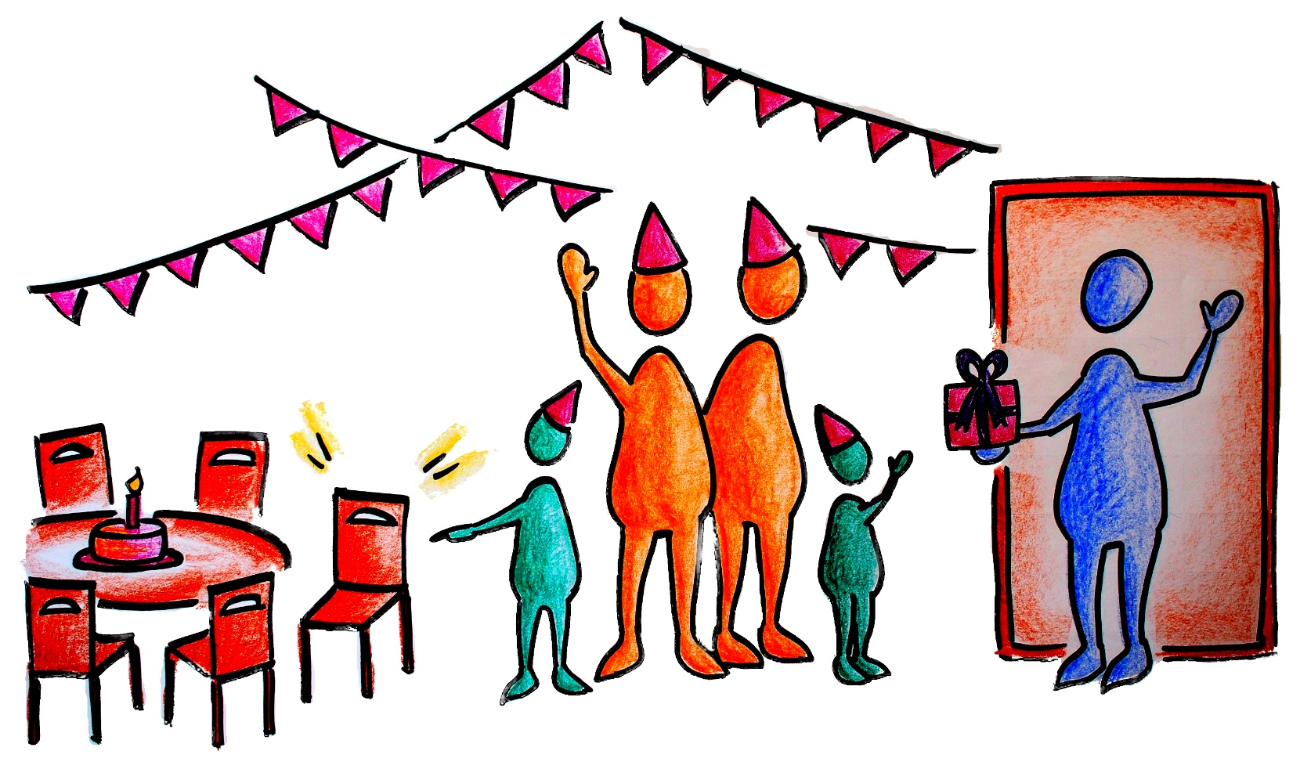

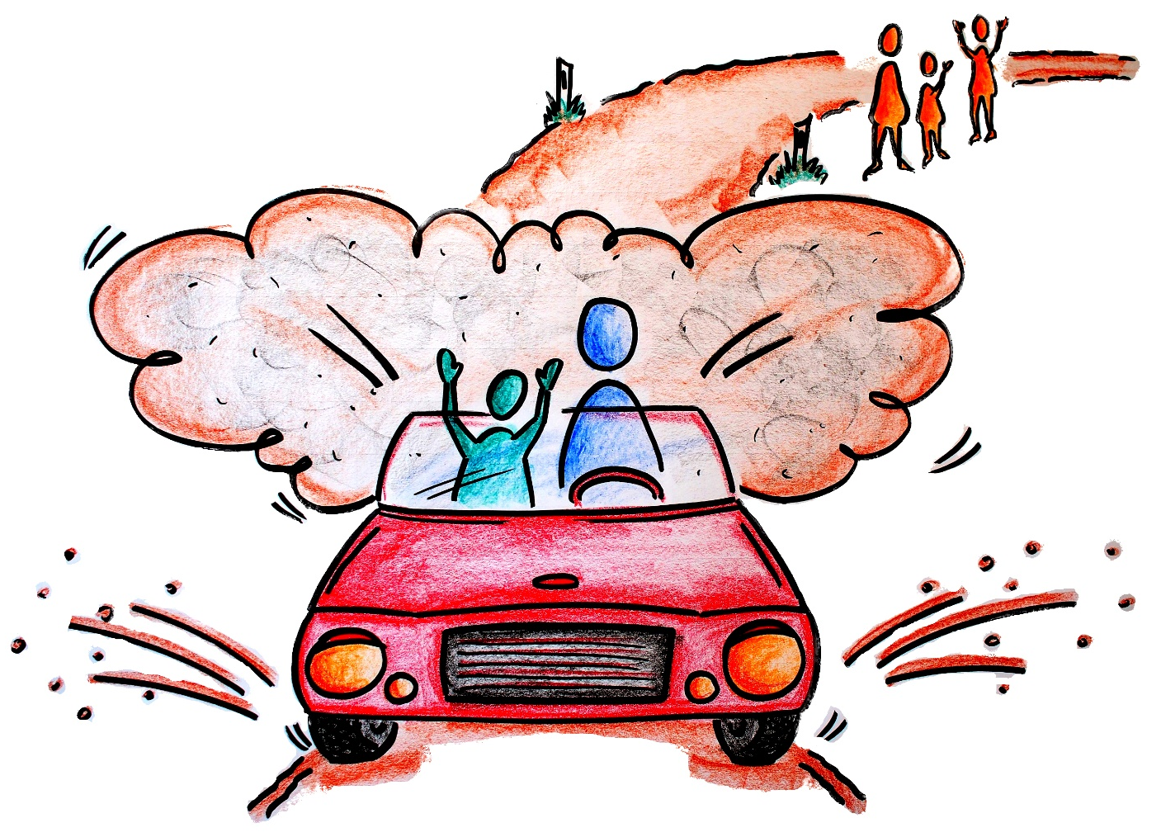
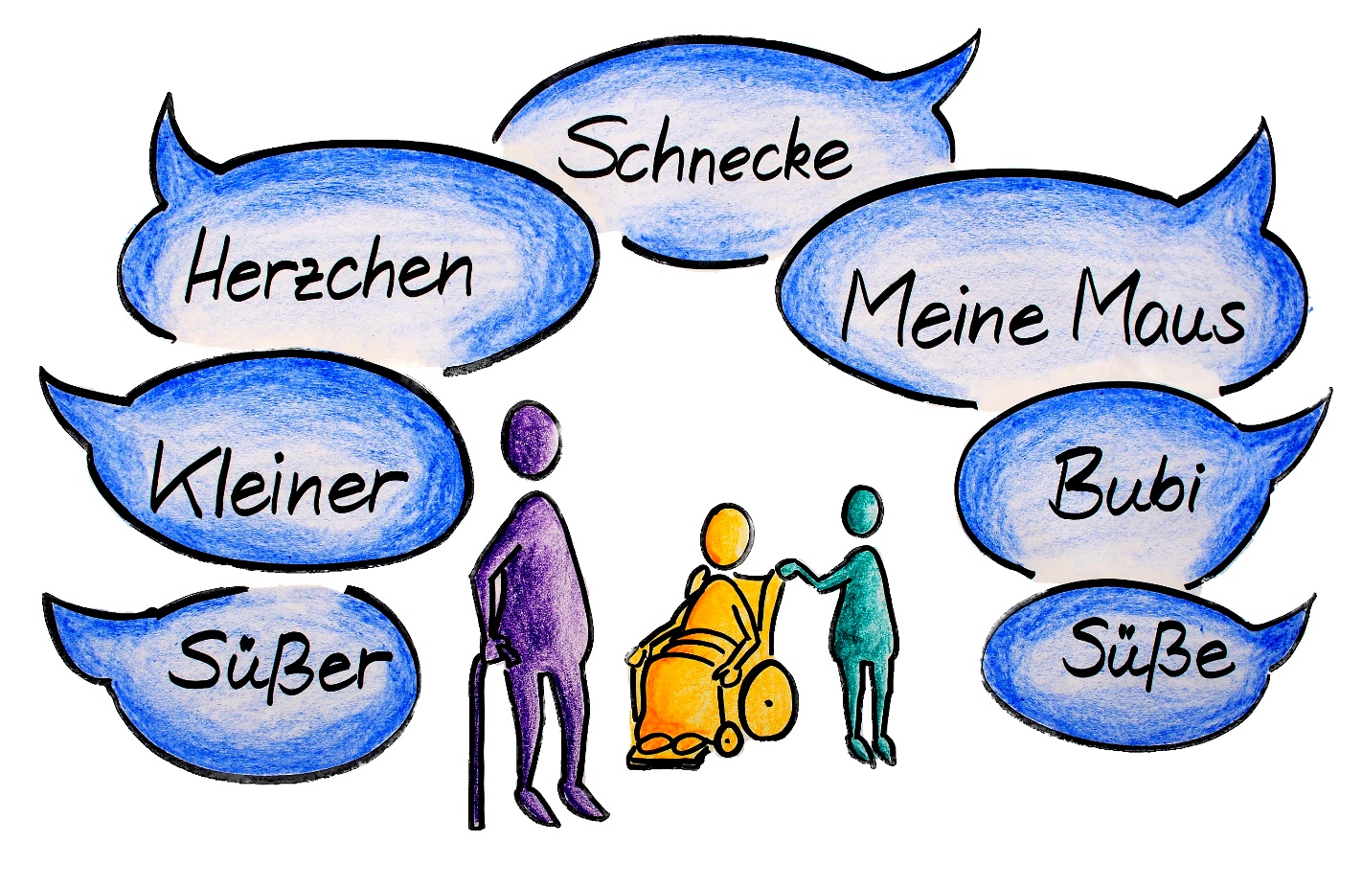
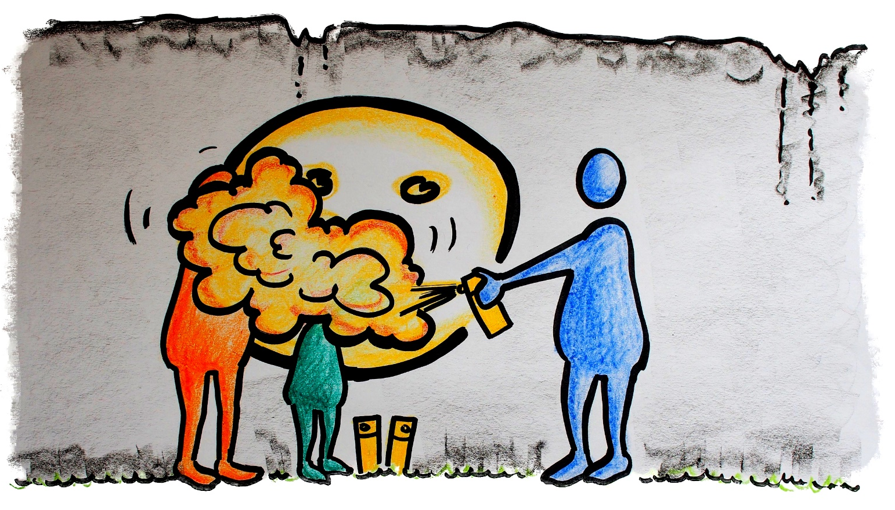
Grooming-Prozess

Slide 52

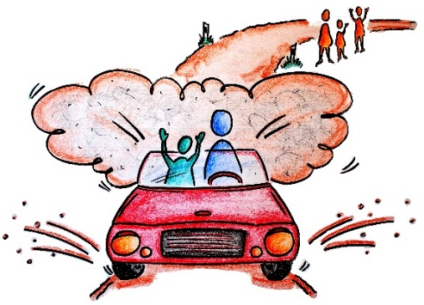




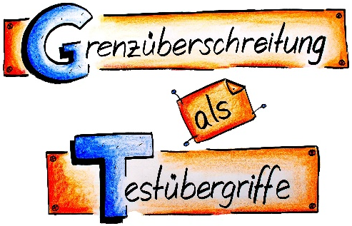

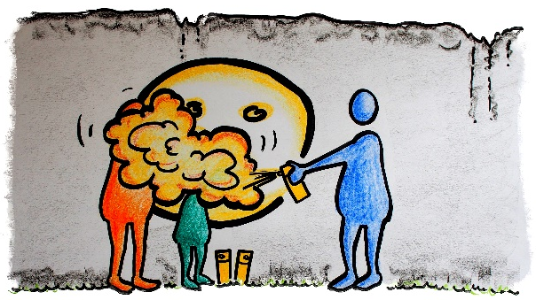



Grooming-Prozess

Slide 53

6. Aspekte zu Täter*innen
Digitale Sexualdelikte
RiSoMe https://www.youtube.com/watch?v=G3Kyk8K0Y90
Notes:
Alternativ: Film zum Thema Cybergrooming zeigen https://www.youtube.com/watch?v=OEwvkZhJCns (10 Minuten)
Empfohlen: RiSoMe https://www.youtube.com/watch?v=G3Kyk8K0Y90 (4 Minuten)

Slide 54
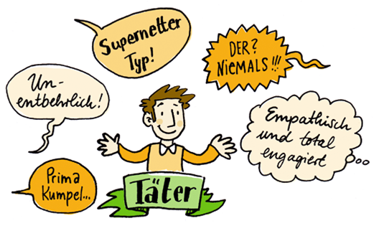
6. Aspekte zu Täter*innen
Das Umfeld äußert oftmals über eine*n Täter*in…

Slide 55
7. Mögliche Reaktionen von Betroffenen
Notes:
55
55

Slide 56
7. Reaktionen von Betroffenen
Vertrauensverlust
Scham- und Schuldgefühle
Ohnmacht und Hilflosigkeit,
Unsicherheit
Mögliche Traumatisierung

Slide 57
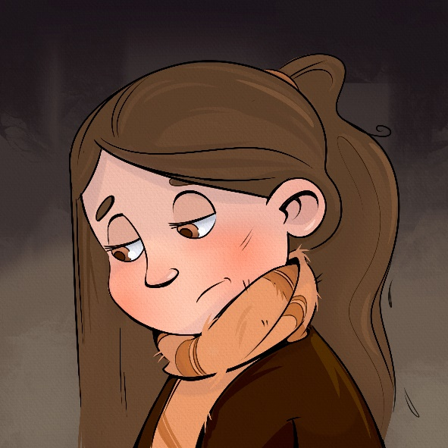
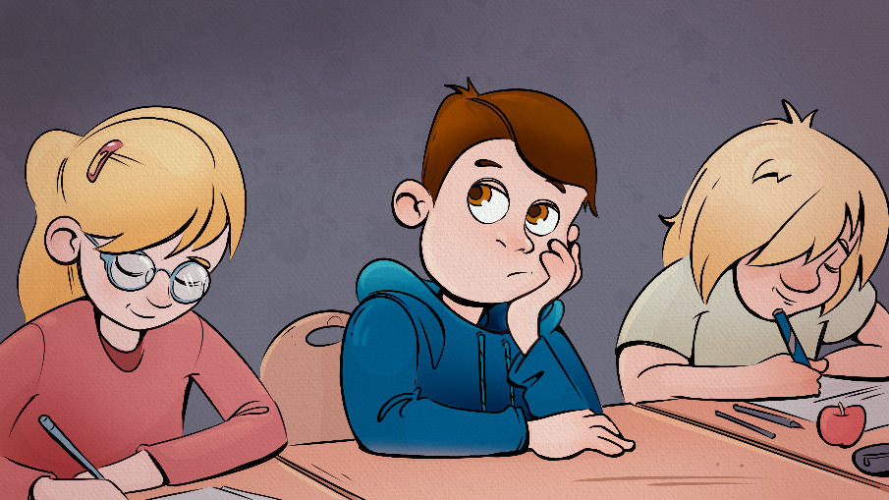
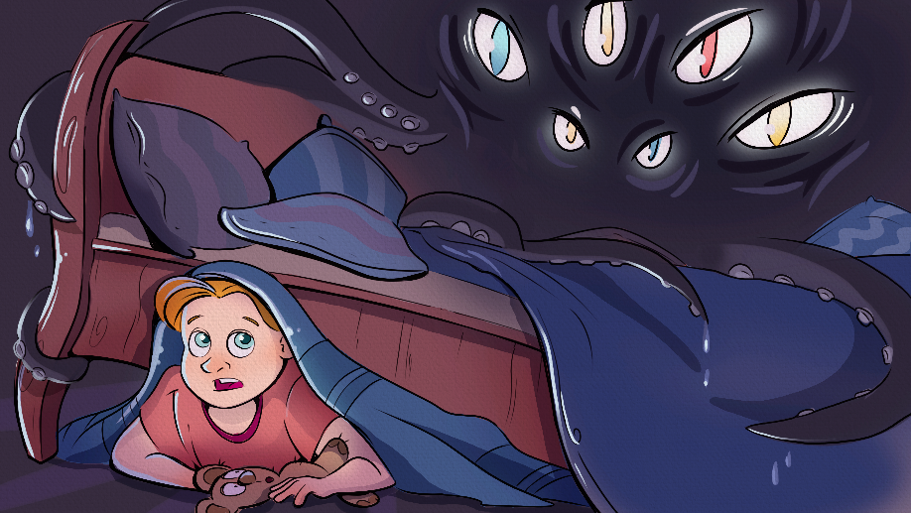

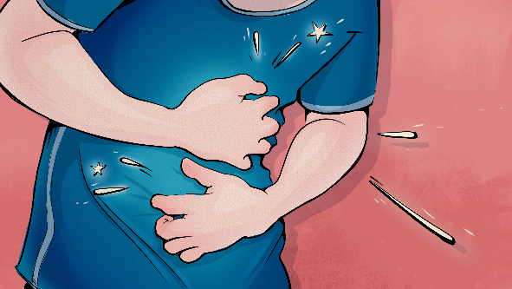
7. Reaktionen von Betroffenen
Reaktionen von Betroffenen können vielfältig sein…
Homepage: Grenzenzeigen.de
Notes:
Hier Bilder von der Homepage: Grenzenzeigen.de. Bei Interesse im Bereich Kinder Stark machen gerne besuchen.
Leider gibt es nicht ein bestimmtes oder mehrere bestimmte Anzeigen, die uns mit Sicherheit sagen, dass dieses Kind missbraucht wurde. Die Reaktionen können unglaublich vielfältig sein. In jedem Fall ist die plötzliche Veränderung eines Kindes (ruhiger, lauter, Einnässen, Angst, Wut…) wichtig zu registrieren. Aber auch das kann vielfältige Ursachen haben (Trennung der Eltern etc.). Es ist aber immer gut hinzuschauen, offen nachzufragen, ansprechbar für das Kind zu sein.

Slide 58
Und jetzt?
Würden Sie alle eingreifen, immer?
Was würde das Eingreifen begünstigen?
Was vielleicht aber auch verhindern?
Notes:
58
58

Slide 59
8. Was kann ich tun?
Damit mein Einsatzort ein sicherer Ort wird?

Slide 60
8. Was kann ich tun?
Aufmerksam sein
Das Ereignis bemerken
Entscheiden
Handelt es sich um einen Notfall?
Eigene Verantwortung
Habe ich die nötigen Fähigkeiten? Was kann ich überhaupt tun, um zu helfen?
Art des Eingreifens
Soll ich selbst handeln oder Verantwortliche einschalten?
Umsetzung
Alles geklärt?: Erst dann handeln wir!
Stufenmodell des Hilfeverhaltens
Darley und Batson (1973)
Notes:
Entscheidungsmodell des Zuschauerverhaltens (eng. Bekannt als Bystander Effect aus der Sozialpsychologie)
Bevor es überhaupt zu einem Hilfeverhalten kommt, wägen die einzelnen Beobachter zunächst einige Faktoren ab. Daher ist auch vom Entscheidungsmodell die Rede. Dieses beinhaltet fünf Schritte, welche der Beobachter einer Notsituation durchläuft
Das Modell zeigt, dass „Helfen“ mit vielen Zwischenschritten in der Entscheidungsfindung verbunden ist, die vielen Einflüssen unterliegen. Davon schauen wir uns noch einige in den folgenden Folien an. Wichtig ist zu wissen wir alle unterliegen diesen Einflüssen.

Slide 61
Das Phänomen:
Wahrnehmung
8. Was kann ich tun?
Notes:
61

Slide 62

Film:
“Liebesromanze“
8. Was kann ich tun?

Slide 63
8. Was kann ich tun?
Selektive Wahrnehmung
Bestimmte Aspekte der Umwelt werden wahrgenommen, andere werden ausgeblendet
Die Auswahl der wahrgenommenen Aspekte ist u. a. beeinflusst durch:
    ^{Individuelle Erfahrung}
    ^{Erwartung}
    ^{Motivation}
    ^{Aufmerksamkeit}

Slide 64

8. Was kann ich tun?
Einschätzung der Situation als Gefahrensituation wird beeinflusst durch:
Pluralistische Ignoranz
Verantwortungsdiffusion
Normen und Regeln der Gruppe
Notes:
Pluralistische Ignoranz=GEMEINSAM werden wir IGNORANT! Wenn wir nicht allein Zeuge eines Notfalls, sondern von mehreren Menschen umgeben sind, achten wir in der Regel zunächst auf deren Reaktionen. Sofern diese nicht eingreifen, scheint es sich für uns auch nicht um eine Notsituation zu handeln. Wir interpretieren die Situation als weniger schwerwiegend und halten ein Handeln nicht für nötig. Ob wir selbst handeln oder nicht, wird also auch von den Reaktionen anderer Beobachter (Kollegen, Leitung) beeinflusst.
Verantwortungsdiffusion: Abhängig von Gruppengröße und der selbst zugeschriebenen Verantwortlichkeit wird es unwahrscheinlicher das wir helfen. „Warum sollte ICH helfen, wenn es auch andere tun könnten?“
Normen und Regeln von Gruppen: In Gruppen entsteht häufig Konformitätsdruck, was Urteile stark beeinflussen kann. Konformität kann im inneren ein Bedürfnis nach einem Gefühl der Zugehörigkeit und der Sehnsucht nach „Dazugehören“ wiederspiegeln. Beeinflusst durch:
- Gruppengröße: Der Einfluss steigt bis zu einer Größe von 4 weiteren Mitgliedern stark an, bis 7 noch mal ein wenig und bleibt dann konstant (im Experiment von Asch)
- wie wichtig dem Betroffenen die Mitgliedschaft in dieser Gruppe ist
- räumliche und zeitliche Nähe der anderen, wie verfügbar also die Gruppennormen im Gedächtnis sind

Slide 65
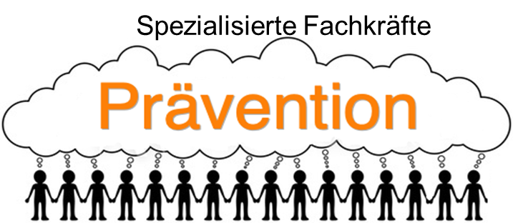
Wie entstehen Straftaten?
8. Was kann ich tun?
Straftat
Tatgeneigte
Umfeld/ Gelegenheit
Betroffene
Notes:
Verbrechen finden vor allem dann statt wenn..
Motivation dazu vorhanden ist UND 2) ein potentiell Betroffener 3) die Gelegenheit gegeben
Wichtig ist zu verstehen, dass es immer ein Zusammenspiel dieser 3 Komponenten ist. Unser Blick liegt heute stark auf dem Umfeld (Ihnen), da es sich in der Forschung gezeigt hat, dass sich durch diese Arbeit sehr niederschwellig viel erreichen lässt. Der Ansatz zur Stärkung von Kindern und deren Rechten oder die Prävention z.B. kein Täter werden sind ebenfalls Ansatzpunkte, die aber nicht unser Hauptanliegen heute sind.
Es damit niemals NUR der Täter, sondern auch das Umfeld und hier kann man selbst im Großen wie im Kleinen Verantwortung übernehmen. Es geht uns alle etwas an.

Slide 66
8. Was kann ich tun?
Gelegenheit erschweren
Kinder stärken und aufklären
Isolation vermeiden
Risiko erhöhen
Offenes Gesprächsklima schaffen
Räume einsehbar machen (digitalen Raum beachten!)
Ausreden verunmöglichen
Verbindlichen Verhaltenskodex aufstellen
Verstöße konsequent ahnden
Zugangsbedingungen erhöhen
Infrastruktur kritisch prüfen
Zeiten mit Kindern allein reduzieren
Selbstkritisch sein und gemeinsam reflektieren
Meinen Einsatzort sicherer machen
Notes:
Bitte hier die Wichtigkeit der Risikoanalyse betonen: Ein Verhaltenskodex, Beschwerdewege und Inventionspläne funktionieren nur dann wenn wir uns selbst, unsere Wahrnehmung und die Umgebung kritisch hinterfragen. Nur dann sehen wir was in der Praxis wirkliche Lücken sind und können den Verhaltenskodex passgenau formulieren und damit Sicherheit allen Beteiligten geben
Es gibt dabei aber KEINE vorgefertigte Standartlösung und die sollte/kann es grade auf dem Hintergrund der erwähnten Phänomene nicht geben. Wir müssen immer wieder einen Schritt zurück treten und die Organisation, die Abläufe und uns versuchen aus einer Außenperspektive/ Täterperspektive wahrzunehmen.

Slide 67
8. Was kann ich tun?
Wenn sich ein Betroffener mir anvertraut?
Wenn ich eine*n potentielle*n Täter*in konfrontieren will?

Slide 68
8. Was kann ich tun?
Hilfreiche Reaktionen des Umfelds im Verdachtsfall
Besonnen reagieren!
Dem/ der Betroffenen erst einmal uneingeschränkt glauben
Sachlich, möglichst wortgenau dokumentieren
An Ablaufpläne (z.B. Interventionsplan) halten
Notes:
Pluralistische Ignoranz=GEMEINSAM werden wir IGNORANT! Wenn wir nicht allein Zeuge eines Notfalls, sondern von mehreren Menschen umgeben sind, achten wir in der Regel zunächst auf deren Reaktionen. Sofern diese nicht eingreifen, scheint es sich für uns auch nicht um eine Notsituation zu handeln. Wir interpretieren die Situation als weniger schwerwiegend und halten ein Handeln nicht für nötig. Ob wir selbst handeln oder nicht, wird also auch von den Reaktionen anderer Beobachter (Kollegen, Leitung) beeinflusst.
Verantwortungsdiffusion: Abhängig von Gruppengröße und der selbst zugeschriebenen Verantwortlichkeit wird es unwahrscheinlicher das wir helfen. „Warum sollte ICH helfen, wenn es auch andere tun könnten?“
Normen und Regeln von Gruppen: In Gruppen entsteht häufig Konformitätsdruck, was Urteile stark beeinflussen kann. Konformität kann im inneren ein Bedürfnis nach einem Gefühl der Zugehörigkeit und der Sehnsucht nach „Dazugehören“ wiederspiegeln. Beeinflusst durch:
- Gruppengröße: Der Einfluss steigt bis zu einer Größe von 4 weiteren Mitgliedern stark an, bis 7 noch mal ein wenig und bleibt dann konstant (im Experiment von Asch)
- wie wichtig dem Betroffenen die Mitgliedschaft in dieser Gruppe ist
- räumliche und zeitliche Nähe der anderen, wie verfügbar also die Gruppennormen im Gedächtnis sind

Slide 69
8. Was kann ich tun?
Konfrontationstechnik
Benennen
Ablehnen
Anleiten
Notes:
69

Slide 70
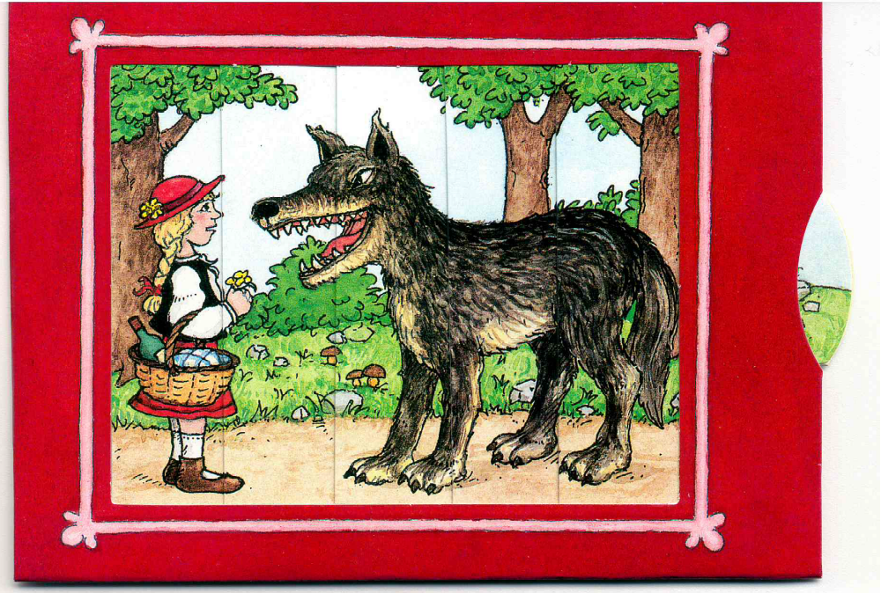
8. Was kann ich tun?
Notes:
70
70
70

Slide 71
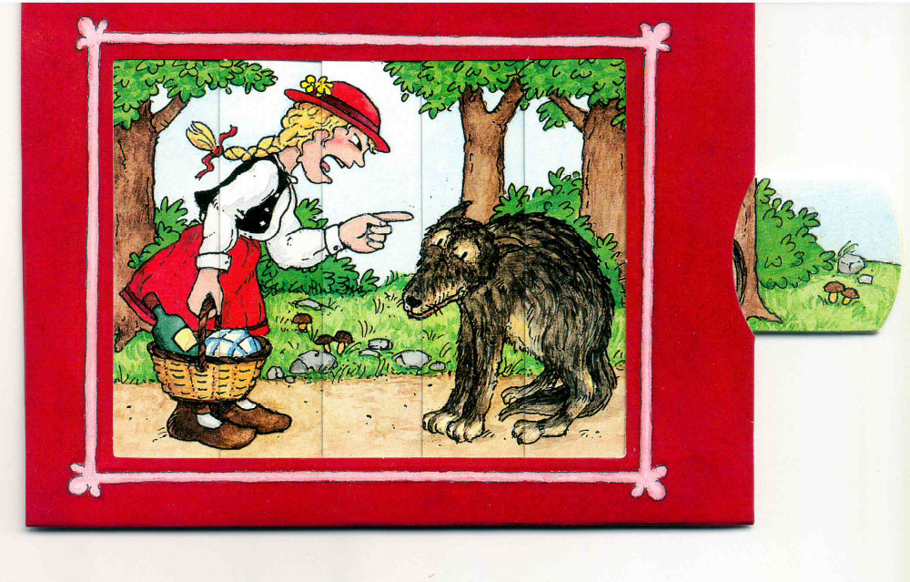
8. Was kann ich tun?
Notes:
71
71
71

Slide 72
Kontakt
Fachstelle Prävention gegen sexualisierte Gewalt
Ansprechpersonen für Verdachtsfälle auf sexuellen Missbrauch im Bistum Trier
Referentinnen: Sarah Schmitz und Anna Tönnissen
Ursula Trappe
Markus van der Vorst
Leitung: Angela Dieterich
Notes:
72
72

Slide 73

Prävention gegen sexualisierte Gewalt
    Ein Informationsfilm
    des Bistums Trier
www.prävention.bistum-trier.de
Notes:
Der Film fasst einige Punkte nochmal gut zusammen.

Slide 74
Abschluss

Slide 75
Abschluss
Feedback
Evaluation
Offene Fragen

Slide 76


Slide 77
Wer sind Sexualstraftäter/innen?
Impulskontroll- und Persönlichkeitsstörungen
Affektive und Angststörungen
Alkohol- und Substanzmiss-brauch
Geringe Sozialkompetenz, geringer Selbstwert
Schwierigkeiten im Umgang mit Sexualität
Eigene erlebte physische und psychische Gewalt
Hyden & Jorsch, 2010
Notes:
A

Slide 78
Wer sind Sexualstraftäter/-innen?
Die Mehrheit weist keine Präferenzstörung (Pädophilie) auf:
Sexualisierte Gewalt wird genutzt…
…als Mittel zur Durchsetzung von Macht-, Kontroll- und Rachemotivation
…als Mittel zur Kompensation von mangelnder Sozialkompetenz und Selbstwert
Hyden & Jorsch, 2010
Notes:
Es gibt nicht den „einen“ Straftäter den man nach bestimmten Merkmalen erkennen kann. Uns muss allen klar sein, dass je rigider wir nach bestimmten Merkmalen schauen, desto größer werden unsere „blinden“ Flecke für diejenigen die nicht in unser Raster passen.

Slide 79

Kirchenrechtliche Grundlagen
Rahmenordnung – Prävention gegen sexualisierte Gewalt an Minderjährigen und schutz- oder hilfebedürftigen Erwachsenen
Neuauflage 01.01.2020
Beschreibung von präventiven Maßnahmen
Grundlage von Diözesanbischöfen für die in der jeweiligen Diözese zu erlassenden Regelungen
Diese Regelungen gelten für alle Beschäftigten im kirchlichen Dienst
Notes:
79
79
Die Rahmenordnung legt zum Beispiel fest, dass jede kirchliche Institution ein Schutzkonzept für sexualisierte Gewalt ausarbeiten muss. Die hier benannten Maßnahmen sind arbeitsrechtlich relevant, sodass kirchenrechtlich auch Übergriffe unterhalb der gesetzlichen Strafbarkeit verfolgt und sanktioniert werden können. Neben anderen Aspekten ist in der Rahmenordnung festgehalten, dass alle Mitarbeitenden, auch ehrenamtliche Mitarbeitende, eine Präventionsschulung besuchen müssen, um Ihren Dienst innerhalb der Diözese durchführen zu dürfen. Das ist der Grund, wieso Sie heute vor dem Elearningprogramm sitzen. Den vollen Wortlaut können sie nachlesen unter: https://www.bistum-trier.de/no_cache/bistum-bischof/bistumsverwaltung/amtsblatt/details/amtsblatt/rahmenordnung-praevention-gegen-sexualisierte-gewalt-an-minderjaehrigen-und-schutz-oder-hilfebeduerf

Slide 80
Kirchenrechtliche Grundlagen
Ordnung für den Umgang mit sexuellem Missbrauch Minderjähriger und schutz- oder hilfebedürftiger Erwachsener durch Kleriker und sonstige Beschäftigte im kirchlichen Dienst.
Neuauflage 01.01.2020
Die Ordnung beschreibt Maßnahmen der Intervention
Vorgehen im Verdachtsfall
Hilfemaßnahmen für das Opfer
Konsequenzen für den Täter
Notes:
80
80
Die Rahmenordnung legt zum Beispiel fest, dass jede kirchliche Institution ein Schutzkonzept für sexualisierte Gewalt ausarbeiten muss. Die hier benannten Maßnahmen sind arbeitsrechtlich relevant, sodass kirchenrechtlich auch Übergriffe unterhalb der gesetzlichen Strafbarkeit verfolgt und sanktioniert werden können. Neben anderen Aspekten ist in der Rahmenordnung festgehalten, dass alle Mitarbeitenden, auch ehrenamtliche Mitarbeitende, eine Präventionsschulung besuchen müssen, um Ihren Dienst innerhalb der Diözese durchführen zu dürfen. Das ist der Grund, wieso Sie heute vor dem Elearningprogramm sitzen. Den vollen Wortlaut können sie nachlesen unter: https://www.bistum-trier.de/no_cache/bistum-bischof/bistumsverwaltung/amtsblatt/details/amtsblatt/rahmenordnung-praevention-gegen-sexualisierte-gewalt-an-minderjaehrigen-und-schutz-oder-hilfebeduerf

Slide 81
Gesetze und Grundlagen
für den Kinderschutz
UN- Kinderrechtskonvention
Bundeskinderschutzgesetz
SGB VIII Kinder- und Jugendhilfe
Bei Straftaten: Strafverfolgung auf Grundlage des Strafgesetzbuches
Notes:
Hier optisch anpassen: ist etwas aus dem Bild gerutscht.
In den weiteren Folien sind die Farben etwas durcheinander: Bitte alle Überschriften einheitlich dunkelblau und ohne gelben Kasten. Wenn möglich im oberen Teil der Folie (also zwischen Prävention und Fachstelle)
Erwachsene Schutzbefohlene/ Heimbewohner
Heimgesetz Saarland: Saarländisches Wohn-, Betreuungs- und Pflegegesetz
Landesheimgesetz – Mitwirkungsverordnung
Landesheimgesetz – Personalverordnung
RLP: Landesgesetz über Wohnformen und Teilhabe (LWTG)
Landesgesetz über Wohnformen und Teilhabe – Durchführungsverordnung
Quelle: https://www.biva.de/gesetze/laender-heimgesetze/
UN Behindertenrechtskonvention heißt eigentlich: Übereinkommen über die Rechte von Menschen mit Behinderungen

Slide 82
Gesetzliche Grundlagen
§ 171
Verletzung der Fürsorge- oder Erziehungspflicht
§§ 174 – 184l
Straftaten gegen die sexuelle Selbstbestimmung
§ 225
Misshandlung von Schutzbefohlenen
Notes:
Insbesondere:
§174a Sexueller Missbrauch von Kranken und Hilfsbedürftigen in Einrichtungen (stationär)
§174c Sexueller Missbrauch unter Ausnutzung eines Beratungs-, Behandlungs- oder Betreuungsverhältnisses (ambulant)
§ 225: Person u 18 oder eine wegen Gebrechlichkeit oder Krankheit wehrlose Person, …quält oder roh misshandelt, oder wer durch böswillige Vernachlässigung seiner Pflicht, für sie zu sorgen, sie an der Gesundheit schädigt
Neu hinzugekommen ist zum 01.01.2021 §184k: Verletzung des Intimbereichs durch Bildaufnahmen (Up-skirting) (Antragsdelikt)
Seit dem 01.7.2021 ist der sexuelle Missbrauch von Kindern mit/ohne Körperkontakt in zwei getrennten Vorschriften (§§ 176, 176a StGB) geregelt ist.
Die Möglichkeit, bei sexuellen Kontakten zwischen nahezu Gleichaltrigen von Strafe abzusehen, ist in § 176 Abs. 2 StGB geregelt.
…Verstöße gegen diese und/oder noch einige weitere §§ schließen die persönliche Eignung für eine Tätigkeit mit Kindern und Jugendlichen nach SGB VIII §72a aus

Slide 83
Bundeskinderschutzgesetz
Stärkt den präventiven, intervenierenden Kinderschutz
Träger von Einrichtungen sind nun beweispflichtig, dass das Wohl der Kinder und Jugendlichen in ihren Einrichtungen gewährleistet ist
Träger werden verpflichtet, ihre Konzeption und erweiterte Führungszeugnisse von Angestellten vorzulegen
Qualitätsmerkmale müssen entwickelt werden, die insbesondere die Rechte von Kindern und Jugendlichen in Einrichtungen und deren Schutz vor Gewalt zum Gegenstand haben
Notes:
83

Slide 84
Kernbereiche der acht Artikel der Pflege-Charta
Notes:
84
Film von www.pflege-charta.de

Slide 85
Kernbereiche der Pflegecharta
4.
3.
2.
1.
Selbstbestimmung und Hilfe zur Selbsthilfe
Körperliche und seelische Unversehrtheit, Freiheit und Sicherheit
Schutz von Privatheit
Professionelle Pflege, Betreuung und Behandlung
Aus: BMFSFJ, www.pflege-charta.de
Notes:
Jeder hilfe- und pflegebedürftige Mensch hat das Recht auf Hilfe zur Selbsthilfe und auf Unterstützung, um ein möglichst selbstbestimmtes und selbständiges Leben führen zu können.
Willens- und Entscheidungsfreiheit, Fürsprache und Fürsorge
Wahl des Lebensortes, der Pflege und Behandlung der Gestaltung des Tagesablaufs
Regelung finanzieller, behördlicher oder rechts-geschäftlicher Angelegenheiten
Berücksichtigung von Vorausverfügungen
Abwägungen zwischen Selbstbestimmungsrechten und Fürsorgepflichten
Hilfe zur Selbsthilfe vorbeugende und gesundheitsfördernde Maßnahmen
Jeder hilfe- und pflegebedürftige Mensch hat das Recht, vor Gefahren für Leib und Seele geschützt zu werden:
Schutz vor körperlicher und seelischer Gewalt
Schutz vor Vernachlässigungen
Schutz vor unsachgemäßer medizinischer und pflegerischer Behandlung
Schutz vor unangezeigten freiheitsbeschränkenden Maßnahmen
Hilfe gegen Gewalt
Jeder hilfe- und pflegebedürftige Mensch hat das Recht auf Wahrung und Schutz seiner Privat- und Intimsphäre.
Beachtung des Privatbereichs
Möglichkeit des Rückzugs
Verwendung privater Gegenstände in stationären Einrichtungen
Besuche empfangen
Achtsamer Umgang mit Schamgefühlen
Wahrung des Briefgeheimnisses
Respektierung von Sexualität, geschlechtlicher Orientierung und Lebensweise
4. Jeder hilfe- und pflegebedürftige Mensch hat das Recht auf eine an seinem persönlichen Bedarf ausgerichtete, gesundheitsfördernde und qualifizierte Pflege, Betreuung und Behandlung.
1. Kompetente und zugewandte Pflege, Betreuung und Behandlung
2. Zusammenarbeit der an der Pflege, Betreuung und Behandlung Beteiligte
3. Zusammenarbeit mit Angehörigen und ehrenamtlichen Helferinnen und Helfern
4. Individuelle, geplante Pflege
5. Feste Zuständigkeit
6. Beachtung des Lebenshintergrundes und der Gewohnheiten
7. Bedarf- und bedürfnisgerechte Speisen- und Getränkeangebot
8. Umgang mit Beschwerden

Slide 86
Kernbereiche der Pflegecharta
8.
7.
6.
5.
Information, Beratung und Aufklärung
Kommunikation, Wertschätzung und Teilhabe an der Gesellschaft
Religion, Kultur und Weltanschauung
Palliative Begleitung, Sterben und Tod
Aus: BMFSFJ, www.pflege-charta.de
Notes:
5. Jeder hilfe- und pflegebedürftige Mensch hat das Recht, auf umfassende Informationen über Möglichkeiten und Angebote der Beratung, der Hilfe und Pflege sowie der Behandlung.
1. Umfassende Beratung - Voraussetzung für abgewogene Entscheidungen
2. Information, Entlastung, Anleitung und Schulung pflegender Angehöriger
3. Information über Vertragsinhalte, Kosten und Leistungen
4. Medizinische und pflegerische Aufklärung
5. Sorgfältige Information über Mitwirkung an Forschungsvorhaben
6. Jeder hilfe-und pflegebedürftige Mensch hat das Recht auf Wertschätzung, Austausch mit anderen Menschen und Teilhabe am gesellschaftlichen Leben.
1. Beachtung von Bedürfnissen und Erfordernissen zur Verständigung
2. Teilhabe am gesellschaftlichen Leben
3. Wünsche und Vorstellungen
4. Möglichkeiten in der eigenen Wohnung
5. Mitwirkungs- und Mitgestaltungsmöglichkeiten in stationären Einrichtungen
6. Beteiligung an allgemeinen politischen Wahlen
7. Jeder hilfe- und pflegebedürftige Mensch hat das Recht, seiner Kultur und Weltanschauung entsprechend zu leben und seine Religion auszuüben.
1. Berücksichtigung kultureller und religiöser Werte
2. Ausübung religiöser Handlungen
3. Hilfe bei elementaren Lebensfragen
4. Respektierung von Weltanschauungen
8. Jeder hilfe- und pflegebedürftige Mensch hat das Recht, in Würde zu sterben.
1. Individuelle Sterbebegleitung
2. Zusammenarbeit mit Angehörigen
3. Selbstbestimmung am Lebensende
4. Vorausverfügungen
5. Abschiednahme, Bestattung
6. Verfügung über den Körper

Slide 87
Heimgesetz der Bundesländer
u.a.:
§ 1 Ziele des Gesetzes (LWTG RLP)
§ 2 Zweck des Gesetzes (Saarländisches W-B-P-Gesetz)
§ 4 Persönliche Ausschlussgründe (Verordnung über personelle Anforderungen…, Saarland)

Slide 88
Heimgesetz der Bundesländer
§ 1 Ziele des Gesetzes (LWTG RLP)
§ 2 Zweck des Gesetzes (Saarl. WBPG)
§ 4 Persönliche Ausschlussgründe (Verordnung über personelle Anforderungen…, Saarland)
Ziel ist es, ältere Menschen…vor jeder Form von Missbrauch…zu schützen, …
Zweck …ist es, die Würde, Interessen, Bedürfnisse der Bewohner*innen …vor Beeinträchtigungen zu schützen
Ungeeignet ist …derjenige…der wegen einer Straftat gegen die sexuelle Selbstbestimmung…verurteilt worden ist, …
Notes:
LWTG = Landesgesetz über Wohnformen und Teilhabe
Saarl. WBPG = Saarländische Gesetz zur Sicherung der Wohn-, Betreuungs-, und Pflegequalität volljähriger Menschen mit Pflege- und Unterstützungsbedarf und volljährige Menschen mit Behinderung (5.5.2017)
§4: aus Verordnung über personelle Anforderungen für Einrichtungen nach dem Saarländischen Wohn-, Betreuungs- und Pflegequalitätsgesetz.
Seit 01.01.2017: Änderung des §75 SGB XII – erweitertes Führungszeugnis muss nun auch von Personen eingereicht werden, die mit der Zielgruppe der erwachsenen Schutzbefohlenen mit Behinderungen arbeiten/diese betreuen

Slide 89
Bei Straftaten: Strafverfolgung auf
Grundlage des StGB
Strafrecht StGB
§ 171: Verletzung der Fürsorge- oder Erziehungspflicht
§§ 174 – 184l: Straftaten gegen die sexuelle Selbstbestimmung
§ 225 Misshandlung von Schutzbefohlenen
Notes:
Insbesondere:
§174a Sexueller Missbrauch von Kranken und Hilfsbedürftigen in Einrichtungen (stationär)
§174c Sexueller Missbrauch unter Ausnutzung eines Beratungs-, Behandlungs- oder Betreuungsverhältnisses (ambulant)

Slide 90
Schule
Landesgesetz zur Änderung
des Schulgesetzes und des Privatschulgesetzes
Der Landtag Rheinland-Pfalz hat das folgende Gesetz beschlossen:
1. Dem § 1 wird folgender Absatz 5 angefügt:
„(5) Das Schulverhältnis ist als besonderes Obhutsverhältnis zwischen Lehrkräften und Schülerinnen und Schülern geprägt von gegenseitigem Vertrauen, Achtung, Respekt und verantwortungsvollem Umgang mit Nähe und Distanz.“
2. § 3 Abs. 2 Satz 3 enthält folgende Fassung:
„Sind gewichtige Anhaltspunkte für die Gefährdung des Wohls einer Schülerin oder eines Schülers erkennbar, gilt § 4 des Gesetzes zur Kooperation und Information im Kinderschutz vom 22. Dezember 2011 (BGBl. I S. 2975) in der jeweiligen Fassung.“
www.landesrecht.rlp.de; SchulG, Fassung vom 24.07.2014
Notes:
90

Slide 91
Schule
§ 25 wird wie folgt geändert:
a) Nach Absatz 2 wird folgender neue Absatz 3 eingefügt:
„(3) Das zwischen den Lehrkräften und den Schülerinnen und Schülern einer Schule bestehende Obhutsverhältnis verpflichtet die Lehrkräfte zu einem verantwortungsvollen und vertrauensvollen Umgang mit Nähe und Distanz; sexuelle Kontakte zwischen Lehrkräften und Schülerinnen oder Schülern sind mit dem staatlichen Bildungs- und Erziehungsauftrag unvereinbar und daher unzulässig. Dies gilt auch für das sonstige Personal in der Schule.“
www.landesrecht.rlp.de; SchulG, Fassung vom 24.07.2014
Notes:
91

Slide 92
Schule
Dem § 23 Abs. 2 werden folgende Sätze angefügt:
„Die Lehrer müssen die Anforderungen an die persönliche Eignung erfüllen. Die persönliche Eignung ist nicht gegeben, wenn schwerwiegende Tatsachen einer unterrichtlichen oder erzieherischen Tätigkeit entgegenstehen.“
www.landesrecht.rlp.de; SchulG, Fassung vom 24.07.2014
Notes:
92

Slide 93
Schule
Ordnung des Schulwesens im Saarland (Schulordnungsgesetz SchoG)
§ 22 Schulleiterinnen und Schulleiter:
„Erhält die Schulleiterin oder der Schulleiter davon Kenntnis, dass gewichtige Anhaltspunkte für die Gefährdung des leiblichen, geistigen oder seelischen Wohls einer Schülerin oder eines Schülers bestehen, findet § 4 des Gesetzes zur Kooperation und Information im Kinderschutz Anwendung..“
http://sl.juris.de/sl/SchulOGSL_P21.htm; zuletzt aufgerufen am 20.11.2018)
Notes:
93

Slide 94
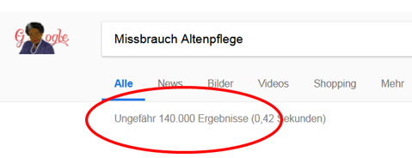
Wie hoch ist die Relevanz des Themas?!
Quelle: google.de;
zuletzt aufgerufen am 04.04.2018

Slide 95
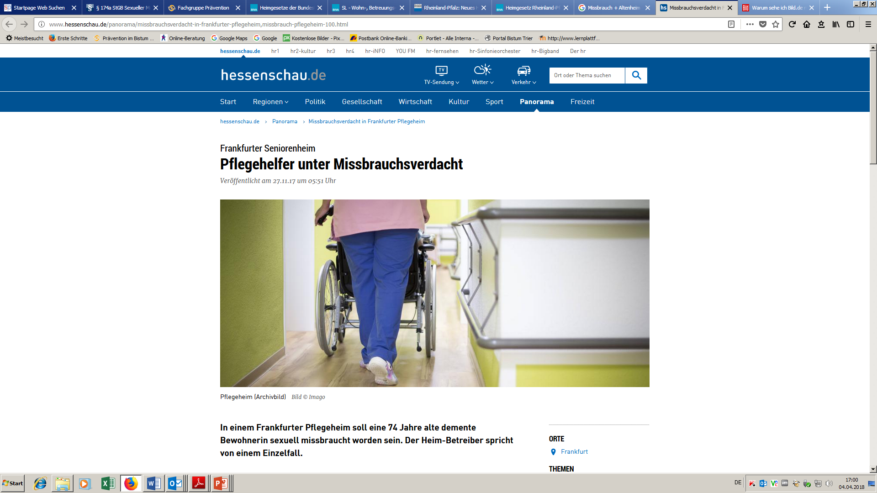
Wie hoch ist die Relevanz des Themas?!
Eine 74-jährige demente Bewohnerin soll sexuell missbraucht worden sein
Der Heimbetreiber spricht von einem Einzelfall
Quelle: hessenschau.de;
zuletzt aufgerufen am 04.04.2018

Slide 96
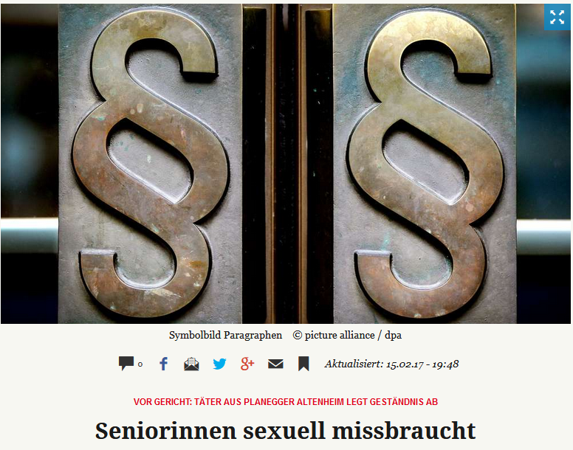
Wie hoch ist die Relevanz des Themas?!
59-jähriger Pfleger gesteht wiederholten Missbrauch an drei Seniorinnen
Quelle: merkur.de;
zuletzt aufgerufen am 04.04.2018

Slide 97
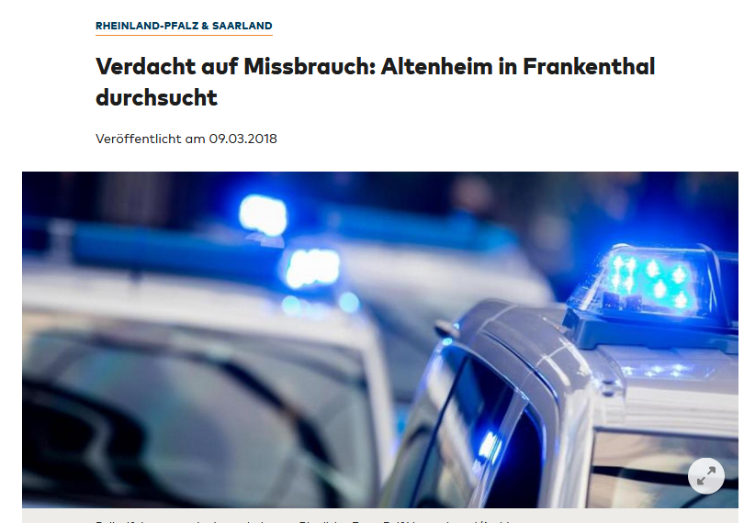
Wie hoch ist die Relevanz des Themas?!
92-jährige erhält trotz eines gebrochenen Armes 6 Tage lang keine ärztliche Behandlung
Quelle: welt.de;
zuletzt aufgerufen am 04.04.2018

Slide 98
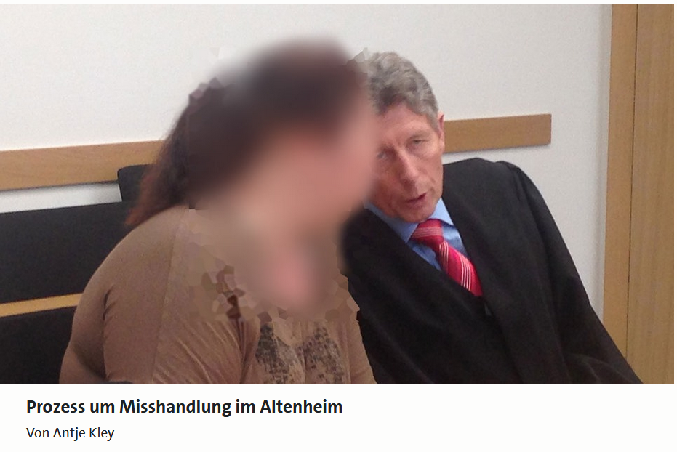
Wie hoch ist die Relevanz des Themas?!
30-jährige Pflegehelferin soll 90-jährige demente und stumme Bewohnerin schwer misshandelt haben.
Quelle: www1.wdr.de;
zuletzt aufgerufen am 04.04.2018

Slide 99
Pflege
Übergriffe in Institutionen
„Institutionen sind Hochrisikobereiche für sexualisierte Gewalt.“
Werner Tschan, 2015
Notes:
Ungeklärte Vorbeziehung 9% PKS 2015
Flüchtige Vorbeziehung 5% PKS 2015

Slide 100
Pflege
Konflikte, Aggressionen, Gewalt in der Pflege stellen Einrichtungen vor besondere Herausforderung (47%)
Gewalt in der professionellen Pflege
Das Risiko Gewalt in stationärer Einrichtung zu erfahren ist erhöht.
keine Benennung sexueller Gewalt!
auch Pflegende erfahren Gewalt!
Quelle: Stiftung ZQP; www. Pflege-gewalt.de/wissen; zuletzt aufgerufen am 04.04.2018
Notes:
Quelle: Zentrum für Qualität in der Pflege, Berlin; https://www.pflege-gewalt.de/wissen/haeufigkeit/
Es ist schwierig, die Häufigkeit von Gewalt in der Pflege zu erforschen. Das hat mehrere Gründe: Gewalt kommt in ganz unterschiedlicher Art vor und wird nicht immer als solche erkannt. Außerdem kommt es vor, dass über Vorfälle nicht gesprochen wird, zum Beispiel aus Angst oder Scham.
In einer Befragung des ZQP im Jahr 2017 gaben 47 Prozent der Pflegedienstleitungen und Qualitätsbeauftragten an, dass Konflikte, Aggression und Gewalt in der Pflege Themen sind, die stationäre Pflegeeinrichtungen vor ganz besondere Herausforderungen stelle.
Bei einer Befragung über die Vernachlässigung und Misshandlung ambulant versorgter Pflegebedürftiger, die unter anderem vom Kriminologischen Forschungsinstitut Niedersachsen durchgeführt wurde, gaben 40 Prozent der Teilnehmer zu, sich innerhalb des letzten Jahres mindestens einmal so verhalten zu haben, dass es in der Studie als Misshandlung oder Vernachlässigung eingestuft wurde; Hessen sogar 72%.

Slide 101
Pflege
Formen der Gewalt:
Gewalt in der professionellen Pflege
psychische und physische Misshandlung
pflegerische und psychosoziale Vernachlässigung
mechanische und medikamentöse Freiheitseinschränkung
Quelle: Stiftung ZQP; www. Pflege-gewalt.de/wissen; zuletzt aufgerufen am 04.04.2018

Slide 102
Pflege
PSM (Professional Sexual Misconduct)
Unter PSM fallen alle Formen von sexuellen Übergriffen in der fachlichen Rolle:
  Sexuelle Handlungen
  Hands-off-Delikte
  Sexualisierte Verhaltensweisen und Sprache
  Machtmissbrauch
  Vertrauensmissbrauch
  Grooming
Notes:
PSM Professional Sexual Missconduct

Slide 103
Pflege
Übergriffszenarien in Institutionen I
Mitarbeiter - Bewohner/ Patient
Übergriffe unter Bewohnern/ Patienten
durch Drittpersonen
Mitarbeiter - Mitarbeiter
Bewohner auf Mitarbeitende
Notes:
PSM (Übergriffe durch Fachleute an Klienten)
sexuelle Belästigung (Übergriffe durch Mitarbeiter an Mitarbeitern)
Übergriffe in der Institution durch Drittpersonen (Angehörige, Besucher, Dienstleister...)
Übergriffe unter Bewohnern/ Patienten in der Institution (Sorgfaltspflicht)
Übergriffe von Bewohnern auf Mitarbeitende (Workplace Violence)
Fehlverhalten von Mitarbeitern ausserhalb der Institution (z.B. Mitarbeiter wird wegen Kinderpornographie Konsum angezeigt)
Verhinderung von Sexualität und Partnerschaft für Menschen in Einrichtungen.

Slide 104
Pflege
Übergriffszenarien in Institutionen II
Verhinderung von Sexualität und Partnerschaft in Einrichtungen
Fehlverhalten von Mitarbeitern außerhalb der Institution
Notes:
PSM (Übergriffe durch Fachleute an Klienten)
sexuelle Belästigung (Übergriffe durch Mitarbeiter an Mitarbeitern)
Übergriffe in der Institution durch Drittpersonen (Angehörige, Besucher, Dienstleister...)
Übergriffe unter Bewohnern/ Patienten in der Institution (Sorgfaltspflicht)
Übergriffe von Bewohnern auf Mitarbeitende (Workplace Violence)
Fehlverhalten von Mitarbeitern ausserhalb der Institution (z.B. Mitarbeiter wird wegen Kinderpornographie Konsum angezeigt)
Verhinderung von Sexualität und Partnerschaft für Menschen in Einrichtungen.

Slide 105
Gesetze und Grundlagen
Bei Straftaten:
Strafverfolgung auf Grundlage des Strafgesetzbuches
Pflege-Charta; Heimgesetze der Bundesländer
Gesetz zur Kooperation und Information im Kinderschutz (KKG)
UN - Behindertenrechtskonvention
Grundgesetz - Menschenrechte
Notes:
Heimgesetz Saarland: Saarländisches Wohn-, Betreuungs- und Pflegegesetz
Landesheimgesetz – Mitwirkungsverordnung
Landesheimgesetz – Personalverordnung
RLP: Landesgesetz über Wohnformen und Teilhabe (LWTG)
Landesgesetz über Wohnformen und Teilhabe – Durchführungsverordnung
Quelle: https://www.biva.de/gesetze/laender-heimgesetze/
UN Behindertenrechtskonvention heißt eigentlich: Übereinkommen über die Rechte von Menschen mit Behinderungen

Slide 106
Jede Person in Deutschland hat das
Recht auf Schutz
Jeder hat das Recht auf Leben und körperliche Unversehrtheit. Die Freiheit der Person ist unverletzlich. In diese Rechte darf nur auf Grund eines Gesetzes eingegriffen werden.
Art. 2 GG,
Recht auf freie Persönlichkeitsentfaltung/
Leben/ körperliche Unversehrtheit/
Freiheit der Person
Notes:
Aber: Bei selbstverletzendem Verhalten oder Suizidabsicht besteht die Verpflichtung zur Hilfeleistung
https://de.wikipedia.org/wiki/Recht_auf_k%C3%B6rperliche_Unversehrtheit

Slide 107
Menschen mit Behinderungen haben das Recht auf Schutz
„Die Vertragsstaaten treffen …alle geeigneten Maßnahmen, um jede Form von Ausbeutung, Gewalt und Missbrauch zu verhindern,…durch die Bereitstellung von Informationen und Aufklärung darüber, wie Fälle von Ausbeutung, Gewalt und Missbrauch verhindert, erkannt und angezeigt werden können. “
Aus: Art. 16 Abs. 2
UN-Behindertenrechtskonvention, 13.12.2006
Notes:
Das 2006 von der UNO-Generalversammlung in New York verabschiedete und 2008 in Kraft getretene Übereinkommen über die Rechte von Menschen mit Behinderungen (UN-Behindertenrechtskonvention, BRK) ist ein von 175 Staaten^{[1]} und der EU^{[2]} durch Ratifizierung, Beitritt (accession) oder (im Fall der EU) formale Bestätigung (formal confirmation) abgeschlossener völkerrechtlicher Vertrag, der die bislang bestehenden acht Menschenrechtsabkommen für die Lebenssituation behinderter Menschen konkretisierte: Sie werden weniger als Kranke betrachtet, sondern vielmehr als gleichberechtigte Menschen (sog. „menschenrechtliches Modell“).^{[3]}
Die Konvention wurde über fünf Jahre erarbeitet und betrifft ca. 650 Mio. Menschen; keine andere wurde so schnell von so vielen Staaten ratifiziert

Slide 108
Gesetze und Grundlagen
für den Kinderschutz
UN- Kinderrechtskonvention
Bundeskinderschutzgesetz
SGB VIII Kinder- und Jugendhilfe
Bei Straftaten: Strafverfolgung auf Grundlage des Strafgesetzbuches
Notes:
Hier optisch anpassen: ist etwas aus dem Bild gerutscht.
In den weiteren Folien sind die Farben etwas durcheinander: Bitte alle Überschriften einheitlich dunkelblau und ohne gelben Kasten. Wenn möglich im oberen Teil der Folie (also zwischen Prävention und Fachstelle)
Erwachsene Schutzbefohlene/ Heimbewohner
Heimgesetz Saarland: Saarländisches Wohn-, Betreuungs- und Pflegegesetz
Landesheimgesetz – Mitwirkungsverordnung
Landesheimgesetz – Personalverordnung
RLP: Landesgesetz über Wohnformen und Teilhabe (LWTG)
Landesgesetz über Wohnformen und Teilhabe – Durchführungsverordnung
Quelle: https://www.biva.de/gesetze/laender-heimgesetze/
UN Behindertenrechtskonvention heißt eigentlich: Übereinkommen über die Rechte von Menschen mit Behinderungen

Slide 109
Gesetzliche Grundlagen
§ 171
Verletzung der Fürsorge- oder Erziehungspflicht
§§ 174 – 184l
Straftaten gegen die sexuelle Selbstbestimmung
§ 225
Misshandlung von Schutzbefohlenen
Notes:
Insbesondere:
§174a Sexueller Missbrauch von Kranken und Hilfsbedürftigen in Einrichtungen (stationär)
§174c Sexueller Missbrauch unter Ausnutzung eines Beratungs-, Behandlungs- oder Betreuungsverhältnisses (ambulant)
§ 225: Person u 18 oder eine wegen Gebrechlichkeit oder Krankheit wehrlose Person, …quält oder roh misshandelt, oder wer durch böswillige Vernachlässigung seiner Pflicht, für sie zu sorgen, sie an der Gesundheit schädigt
Neu hinzugekommen ist zum 01.01.2021 §184k: Verletzung des Intimbereichs durch Bildaufnahmen (Up-skirting) (Antragsdelikt)
Seit dem 01.7.2021 ist der sexuelle Missbrauch von Kindern mit/ohne Körperkontakt in zwei getrennten Vorschriften (§§ 176, 176a StGB) geregelt ist.
Die Möglichkeit, bei sexuellen Kontakten zwischen nahezu Gleichaltrigen von Strafe abzusehen, ist in § 176 Abs. 2 StGB geregelt.
…Verstöße gegen diese und/oder noch einige weitere §§ schließen die persönliche Eignung für eine Tätigkeit mit Kindern und Jugendlichen nach SGB VIII §72a aus

Slide 110
Bundeskinderschutzgesetz
Stärkt den präventiven, intervenierenden Kinderschutz
Träger von Einrichtungen sind nun beweispflichtig, dass das Wohl der Kinder und Jugendlichen in ihren Einrichtungen gewährleistet ist
Träger werden verpflichtet, ihre Konzeption und erweiterte Führungszeugnisse von Angestellten vorzulegen
Qualitätsmerkmale müssen entwickelt werden, die insbesondere die Rechte von Kindern und Jugendlichen in Einrichtungen und deren Schutz vor Gewalt zum Gegenstand haben
Notes:
110

Slide 111
Sexualbildung
Was hat Sexualbildung mit Prävention sexualisierter Gewalt zu tun?
Ist Prävention ein Teil der Sexualbildung?
Macht es Sinn, Sexualbildung und Prävention sexualisierter Gewalt zeitlich zusammen zu vermitteln?

Slide 112
Was hat Sexualbildung mit Prävention sexualisierter Gewalt zu tun?
Sexualbildung
Erstellung von Konzepten im Umgang mit Sexualität
    Altenheim
    Kindergarten
    Freizeit
Grundrecht auf Sexualität vs. Schutz
Aufklärung, Benennung von Körperteilen als Schutzfaktor

Slide 113
Ist Prävention ein Teil von Sexualbildung?
Sexualbildung
  Ja, aber…
  …bei Sexualität wird generell die Grenze der Intimität überschritten.
  …Sexualität braucht für einen verantwortungsvollen Umgang ein selbstbewusstes, zielgerichtetes und selbstbestimmtes Handeln
  …bei Zweisamkeit kommt die Achtsamkeit auf das Gegenüber dazu.

Slide 114
Ist Prävention ein Teil von Sexualbildung?
Sexualbildung
  Ja, aber…
  …welche Kinder/Jugendliche bringen diese Kompetenzen mit?
  …junge Menschen interessiert das Thema sehr, gleichzeitig ist es peinlich.
  …wo lernen junge Menschen Sexualität? – Bei Pornos aus dem Internet?
  …wie kann geeignete Sexualbildung aussehen?

Slide 115
Macht es Sinn, Sexualbildung und Prävention sexualisierter Gewalt zeitlich zusammen zu vermitteln?
Sexualbildung
Ein klares Nein!
Junge Menschen sind für das Themenangebot Freundschaft, Liebe und Sexualität sehr dankbar, allerdings werden schöne Dinge, wie Liebe und Sexualität mit Gewalt und Machtmissbrauch vermischt. Das ist nicht gut.
Es ist damit dem Vorgehen von Erwachsenen, die es nicht gut meinen, ähnlich:
erst mit etwas Interessantem zu kommen und dann mit unangenehmen Dingen zu konfrontieren

Slide 116
Bilder Links
https://de.123rf.com/photo_78664835_charakter-3d-der-auf-aufw%C3%A4rts-gr%C3%BCnem-pfeil-l%C3%A4uft-das-bild-k%C3%B6nnte-wachstum-oder-entwicklung-darstellen-.html

Slide 117
Digitale Risiken

Slide 118


Digitale Risiken
Digitale Welt
Fast jedes Kind beginnt das Internet über online-Spiele für sich zu entdecken.
Online-Umgebungen werden insbesondere durch die Interaktion und Kommunikation mit anderen Spielern attraktiv.
Es gibt spezielle Angebote mit kindgerechtem Design und Spielemechanismus
Notes:
Online Umgebungen: Chat, gemeinsames Spielen: gemeinsam ein Ziel verfolgen
Kindgerechtes Design und Spielmechanismus: in denen Minderjährige besonders leicht
emotionale Bindungen zu anderen Spielern
^{eingehen.}

Slide 119
Digitale Risiken
Digitale Sexualdelikte – Cybergrooming
Das kindgerechte Design und die Spielmechanismen werden von Pädokriminellen gezielt ausgenutzt
  ^{Cybergrooming}
Nach § 176 StGB (sexueller Missbrauch von Kindern) strafbar
Notes:
Auch wenn Cyber-Grooming in den Medien teilweise als „Schutzlücke“ diskutiert wird, gibt es diese rechtliche Handhabe.^{[6]} Unstreitig ist allerdings, dass die Vollendung des Tatbestandes oft nur schwer nachzuweisen ist. Eine Strafbarkeit wegen Versuchs ist gemäß § 176 Absatz 6 StGB ausdrücklich ausgeschlossen.

Slide 120
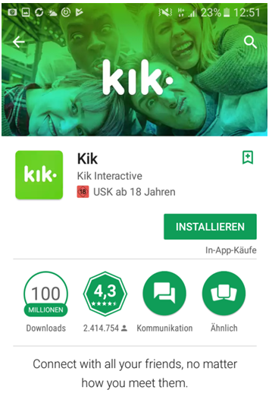
Digitale Risiken
Kik Messenger – ein Beispiel
kostenlose App
Nov. 2013: 100 Millionen User
Die Mehrheit zwischen 11 und 15 Jahren
Zunächst ohne Alterseinstufung
Notes:
120
Die Einstufung der App übernehmen die Entwickler
Australische Polizei warnte schon 2013 vor Kik

Slide 121
Digitale Risiken
Kik Messenger – ein Beispiel
Textnachrichten senden
Foto- und Videodateien austauschen
YouTube Videos und Sketches teilen
Benutzername dient der Kontaktaufnahme
  Keine Kontaktanfrage
  man kann ohne Einwilligung kontaktiert werden
Notes:
121
Tausch von Mediendateien ist uneingeschränkt möglich
Keine Handynummer nötig, sichtbar
Der Chat kann absolut anonym verlaufen

Slide 122
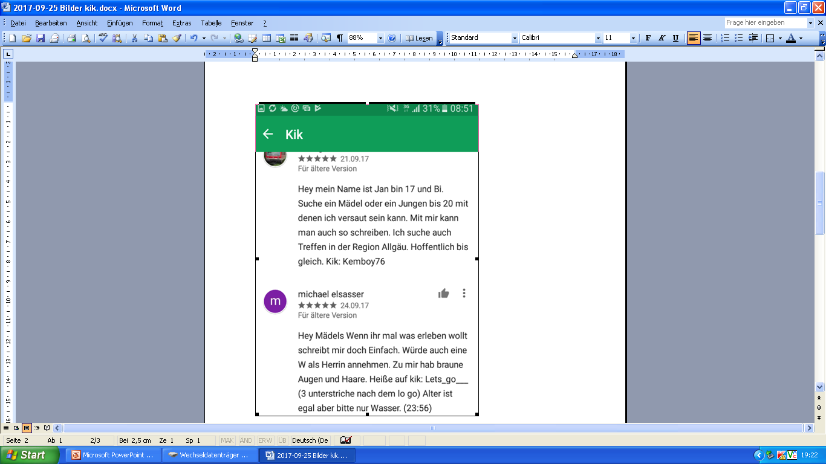
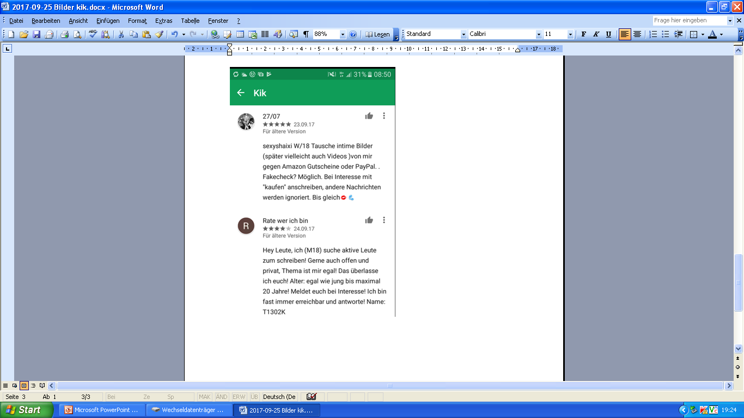
Digitale Risiken
Kik Messenger – ein Beispiel
Notes:
122

Slide 123
Digitale Risiken
Digitale Sexualdelikte – Täter und Opfer
2 Arten von Tätern
„Guter Freund“: sie bauen Vertrauen zu ihren Opfern auf. Die Anzahl ihrer Opfer ist geringer.
Direkter Täter: sie zielen auf schnelle und zahlreiche Kontakte ab, möchten zügig Erpressungsmaterial generieren. Die Anzahl der Opfer ist um ein vielfaches höher.

Slide 124
Digitale Risiken
Digitale Sexualdelikte – Täter und Opfer
2 Wege zum Missbrauch:
Online Vertrauen aufbauen und dann in der physischen Welt einen persönlichen Kontakt herstellen. In diesem Fall liegt die Wahrscheinlichkeit eines Missbrauchs bei 100%.
über physische Welt Kontakt aufbauen, im Netz dann missbrauchen

Slide 125
Digitale Risiken
Digitale Sexualdelikte – Täter und Opfer
Täter:
10% Kinder
25% Jugendliche
50% Ersttäter
65% unter 30 Jahren
95% männlich
Opfer:
2% unter 6 Jahren
20% Jungen
80% Mädchen
80% zwischen 10 und 14 Jahren
Notes:
Es sind nicht, wie vielleicht häufig vermutet „alte Männer“ die überwiegende Tätergruppe
2% unter 6 Jahren: Ältere Kinder werden aufgefordert Bilder von ihren jüngeren Geschwistern zu versenden
20% Jungen: Masche des „Fußballscouts
80% Mädchen: Masche „Model“

Slide 126
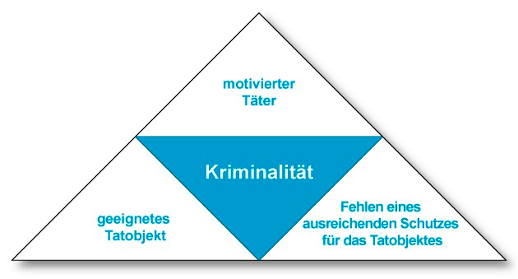
Digitale Risiken
Routine Activity Approach
^{Nach Cohen und Felson}
Notes:
Kriminalität einen motivierten Täter und ein geeignetes Tatobjekt, bei gleichzeitiger Abwesenheit von ausreichendem Schutz für das Tatobjekt, geben muss.
Nach Cohen und Felson sind Kriminalitätsraten abhängig von den sich ständig verändernden Lebensgewohnheiten und Verhaltensweisen der Bevölkerung. Je nach Zeit und Ort variieren drei für Cohen und Felson entscheidende Faktoren, die für das Eintreten oder Ausbleiben krimineller Verhaltensweisen verantwortlich sind (s. Schaubild).
Demnach ist die Voraussetzung für Kriminalität ein zu einer Straftat motivierter Täter, wobei diese Motivation ganz unterschiedlicher Natur sein kann.
Dann muss es ein für den Täter geeignetes Tatobjekt (potenzielles Opfer, verlockender Gegenstand u.a.) geben. Dabei gibt es verschiedene Faktoren, die beeinflussen, ob das Objekt denn auch geeignet ist: Wert, Größe/Gewicht und Sichtbarkeit des Objektes sowie Zugang zum Objekt.
Zu guter Letzt ist das Fehlen informeller oder formeller Kontrolle als Schutz für das Tatobjekt zu nennen. Dabei kann es sich um personale, aber auch technische Kontrolle handeln: Polizeibeamte und Sicherheitsleute, Videoüberwachung und Alarmanlagen, aufmerksame Passanten, Nachbarn, Freunde und Personal.
Zusammenfassend beschreibt der Routine Activity Approach also Kriminalität als situatives Ereignis, welches weniger von der Persönlichkeit und Sozialisation des Täters als vielmehr und zum großen Teil von der Situation, in der sich der Täter befindet, abhängt.
Kriminalpolitische Implikationen
Kriminalpolitische Folge aus dem Rational Choice, aus den Deterrence Theories, vor allem aber aus dem Routine Activity Approach ist die so genannte Situational Crime Prevention.
http://krimtheo.criminologia.de/theorien/rational-choice/routine-activity-approach

Slide 127
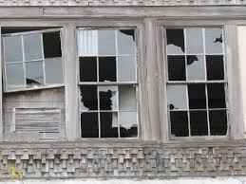
Digitale Risiken
Broken-Windows-Theorie
Im digitalen Raum werden zahlreiche Normbrüche begangen, es erfolgt jedoch keine Strafverfolgung.
Der Normbruch hat keinerlei Konsequenzen.
Notes:
ein zerbrochenes Fenster kann in einem leer stehenden Haus, später zu völliger Verwahrlosung führen

Slide 128

Digitale Risiken
Digitale Medien im Vergleich zum Straßenverkehr
^{Im} Straßenverkehr hält sich täglich jeder ca. 90 Minuten auf
Verkehrserziehung der Kinder durch Eltern, Schule…
Erwerb des Führerscheins ist Voraussetzung, um als Autofahrer daran teilnehmen zu dürfen

Slide 129
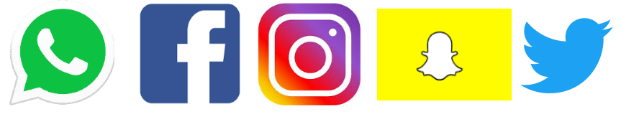

Digitale Risiken
Digitale Medien im Vergleich zum Straßenverkehr
Online ist jeder täglich im Durchschnitt 176 Minuten
Die derzeit am häufigsten verwendeten Medien sind: WhatsApp, Facebook, Onlinespiele, Instagram, Snapchat, Twitter und TikTok
Der Erwerb eines „Führerscheins“ ist nicht erforderlich.
Eltern nehmen ihre Kinder nicht an die Hand. Sie vertrauen i.d.R. darauf, dass ihr Kind „klar kommt“
Eltern als schlechte Vorbilder in Hinblick auf „post-Verhalten“
Notes:
In USA stehen 90% der Kinder U2 im Netz
Kinderpornographie läuft zu 90% über Smartphone und nicht über den Familien-PC der im Wohnzimmer steht, der für alle einsehbar ist

Slide 130
Digitale Risiken
Digitale Medien im Vergleich zum Straßenverkehr
^{Eltern} vertrauen der Angabe der USK auf einem Online-Spiel
Über MovieStarPlanet (USK 0) hat ein Mann aus Osnabrück 120 Mädchen sexuell missbraucht
Aufgrund ihrer geringen Kenntnis fallen Eltern als Ansprechpartner für ihre Kinder in Bezug auf Online-Spiele, Chats etc. weg, auch wenn es zu Schwierigkeiten kommt.
Notes:
^{Eltern} vertrauen der Angabe des USK (unterhaltungssoftware Selbstkontrolle); sie sind dadurch verleitet ein Spiel als ungefährlich einzustufen.
Über MovieStarPlanet (USK 0) hat ein Mann aus Osnabrück 120 Mädchen sexuell missbraucht
Angabe der USK auf einem Online-Spiel und sind der Ansicht, dass ein Spiel mit der USK „0“ völlig ungefährlich für ein Kind sein muss
Die Altersempfehlungen ist lediglich ein Richtwert
Aufgrund ihrer geringen Kenntnis fallen Eltern als Ansprechpartner für ihre Kinder in Bezug auf Online-Spiele, Chats etc. weg, auch wenn es zu Schwierigkeiten kommt.

Slide 131
Digitale Risiken
Digitale Sexualdelikte – Präventive Maßnahmen
Opfer widerstandsfähiger machen durch Medienkompetenz
Erhöhung der Schutzmechanismen durch Betreiber; durch Nutzer; durch Rechtsstaat (Polizei; gesetzliche Grundlage)
Einfluss auf Täter nehmen durch digitale Ethik
Notes:
Eltern als Experten: erst selbst spielen, dann erlauben oder auch nicht. Oder Regeln aufstellen.

